Slide 1
SPRAWOZDANIE Z DZIAŁALNOŚCI
POWIATOWEGO CENTRUM POMOCY RODZINIE
W POZNANIU
ZA ROK 2023
Poznań, dnia 11 marca 2024 r.

Slide 2
Powiatowe Centrum Pomocy Rodzinie to jednostka organizacyjna powiatu poznańskiego. Realizuje zadania z zakresu pomocy społecznej, wspierania rodziny i systemu pieczy zastępczej, przeciwdziałania przemocy w rodzinie oraz rehabilitacji społecznej osób z niepełnosprawnościami.
Powiatowe Centrum Pomocy Rodzinie, zostało wyznaczone Organizatorem Rodzinnej Pieczy Zastępczej zgodnie z Zarządzeniem Nr 91/2011 Starosty Poznańskiego.
W 2023 roku w Powiatowym Centrum Pomocy Rodzinie zatrudnionych było 50 osób, z czego 21 osób realizuje zadania Organizatora pieczy (10 koordynatorów, 7 specjalistów pracy z rodziną, 1 starszego specjalistę ds. instytucjonalnej pieczy zastępczej oraz 3 psychologów).

Slide 3
ORGANIZATOR RODZINNEJ PIECZY ZASTĘPCZEJ
Organizator rodzinnej pieczy zastępczej to wyznaczona w powiecie jednostka, której powiat powierzył zadania organizacji pieczy zastępczej, której zadania polegają na rozwijaniu rodzinnej opieki zastępczej oraz wspieraniu rodzinnej opieki nad dzieckiem.

Slide 4
Zadania realizowane przez organizatora rodzinnej pieczy zastępczej w 2023 r.
Zadania | Liczba działań
Sporządzenie oceny sytuacji dziecka w rodzinach zastępczych i rodzinnym domu dziecka | 848 dzieci
Sporządzenie ocen rodzin zastępczych pod względem predyspozycji do pełnienia powierzonej im funkcji | 134 rodzin
Sporządzenie opinii w zakresie kwalifikacji kandydatów na rodziny zastępcze na zlecenie sądu rodzinnego | 36 opinii
Konsultacje psychologiczne | 717 porad
Szkolenia dla rodzin zastępczych | 86 osób
Szkolenie dla kandydatów do pełnienia funkcji rodziny zastępczej niezawodowej i zawodowej | 39 osób

Slide 5
Formy pieczy zastępczej
rodzina zastępcza spokrewniona
rodzina zastępcza niezawodowa
rodzinna
pełniąca funkcje
pogotowia rodzinnego
rodzina zastępcza zawodowa
rodzinny dom dziecka
specjalistyczna

Slide 6
Formy pieczy zastępczej cd.
regionalna placówka opiekuńczo-wychowawcza
instytucjonalna
interwencyjny ośrodek preadopcyjny
placówka opiekuńczo-wychowawcza typu
socjalizacyjnego
interwencyjnego
rodzinnego
specjalistyczno-terapeutycznego

Slide 7
LICZBA RODZIN ZASTĘPCZYCH
Typy rodzin | 2022 |  | 2023
 | Liczba rodzin | Liczba dzieci | Liczba rodzin | Liczba dzieci
Spokrewnione | 183 | 234 | 185 | 240
Niezawodowe | 127 | 165* | 131 | 165
Zawodowe | 21 | 61 | 19 | 57
RDD | 1 | 9 | 1 | 12
Łącznie | 332 | 469 | 336 | 474
* W tym 2 dzieci w związku z konfliktem zbrojnym na terytorium Ukrainy

Slide 8
LICZBA RODZIN ZASTĘPCZYCH

Slide 9
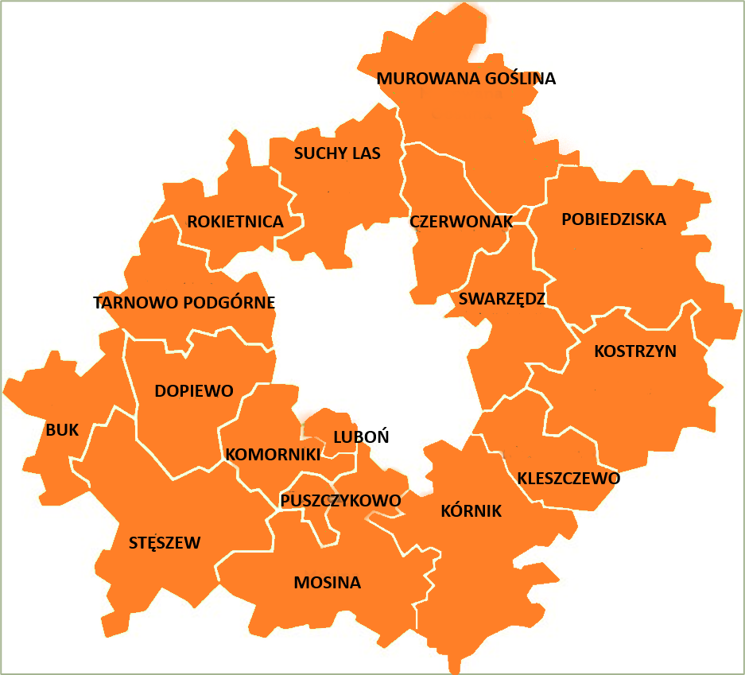
Liczba dzieci w rodzinnej pieczy zastępczej w gminach Powiatu Poznańskiego – według stanu na dzień 31.12.2023 r.
Kleszczewo | 6
Buk | 8
Puszczykowo | 12
Stęszew | 14
Pobiedziska | 16
Dopiewo | 21
Murowana Goślina | 21
Komorniki | 24
Rokietnica | 28
Czerwonak | 31
Kostrzyn Wlkp. | 33*
Kórnik | 35
Suchy Las | 37
Tarnowo Podgórne | 43
Luboń | 46
Mosina | 46
Swarzędz | 53
Razem | 474*
37
21
28
31
16
43
53
8
46
24
21
22
6
33
14
12
46
35
* w tym 12 dzieci w RDD

Slide 10
Pomoc dla dzieci i pełnoletnich wychowanków rodzin zastępczych oraz wysokość świadczeń w 2023 r.:
l.p. | Rodzaj decyzji | Liczba
1. | Świadczenia na dziecko wychowujące się w rodzinie zastępczej:
 | Świadczenie na pokrycie kosztów utrzymania dziecka | 899,00 zł 1 361,00 zł
 | Dodatek na dziecko niepełnosprawne | 274,00 zł
 | Dofinansowanie do wypoczynku poza miejscem zamieszkania | 500,00 zł
 | Świadczenie na pokrycie niezbędnych wydatków związanych z potrzebami przyjmowanego dziecka | do 1 500,00 zł
 | Świadczenie na pokrycie niezbędnych wydatków związanych z wystąpieniem zdarzeń losowych i innych zdarzeń mających wpływ na jakość sprawowanej opieki | do 2 041,50 zł
 | Dofinansowanie do utrzymania lokalu mieszkalnego | Zależne od rachunków
 | Dofinansowanie do remontu mieszkania | Zależne od kosztorysu
2. | Dodatek wychowawczy | 500,00 zł
3. | Pomoc dla usamodzielnianych wychowanków rodzin zastępczych:
 | Pomoc na kontynuowanie nauki | 681,00 zł
 | Zagospodarowanie | 2 039,00 zł 4 077,00 zł
 | Usamodzielnienie | 2 244,00 zł 4 486,00 zł 8 968,00 zł
 | Uzyskanie odpowiednich warunków mieszkaniowych | 400,00 zł

Slide 11
Instytucjonalna forma pieczy zastępczej
Placówki opiekuńczo – wychowawcze z terenu powiatu poznańskiego
Placówka | Ośrodek Wspomagania Rodziny w Kobylnicy |  | Ośrodek Wspomagania Rodziny nr 2 w Jasinie |  | Dom Dziecka w Kórniku-Bninie | Dom Dziecka w Kórniku- Bninie nr 2 | Dom Rodzinny w Swarzędzu
Typ | Interwencyjny | Socjalizacyjny | Interwencyjny | Socjalizacyjny | Socjalizacyjny | Socjalizacyjny | Rodzinny
Liczba miejsc | 4 | 10 | 4 | 10 | 14 | 14 | 8
Ogółem | 14 |  | 14 |  | 28 |  | 8
Koszty utrzymania | 10 714,06 |  | 9 680,86 |  | 9 111,94 9 104,75 |  | 4 691,88
Łącznie: 64 miejsc
Liczba dzieci umieszczonych w placówkach funkcjonujących na terenie powiatu poznańskiego
Placówka | Ośrodek Wspomagania Rodziny w Kobylnicy | Ośrodek Wspomagania Rodziny nr 2 w Jasinie | Dom Dziecka w Kórniku-Bninie | Dom Dziecka w Kórniku- Bninie nr 2 | Dom Rodzinny w Swarzędzu
Liczba | 4* | 10* | 4 | 4 | 1
Łącznie: 20 dzieci
*2 dzieci w związku z konfliktem zbrojnym na Ukrainie zostało umieszczonych w placówkach na terenie powiatu poznańskiego, w tym 1 dziecko w Ośrodku Wspomagania Rodziny nr 1 w Kobylnicy i 1 dziecko w Ośrodku Wspomagania Rodziny nr 2 w Jasinie.

Slide 12
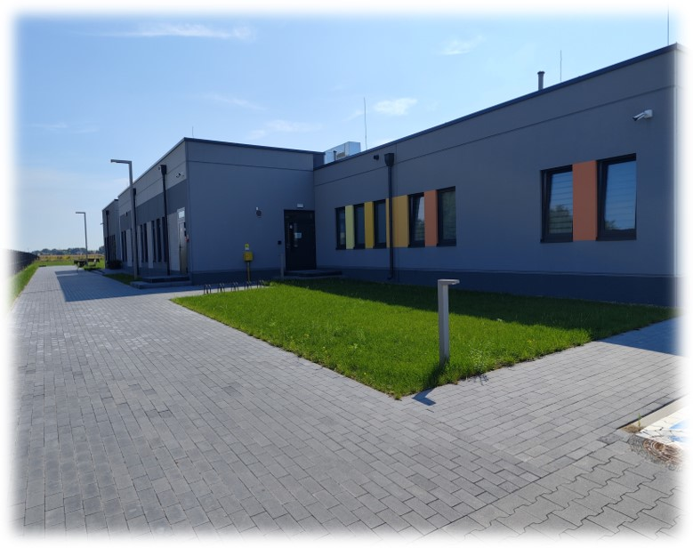
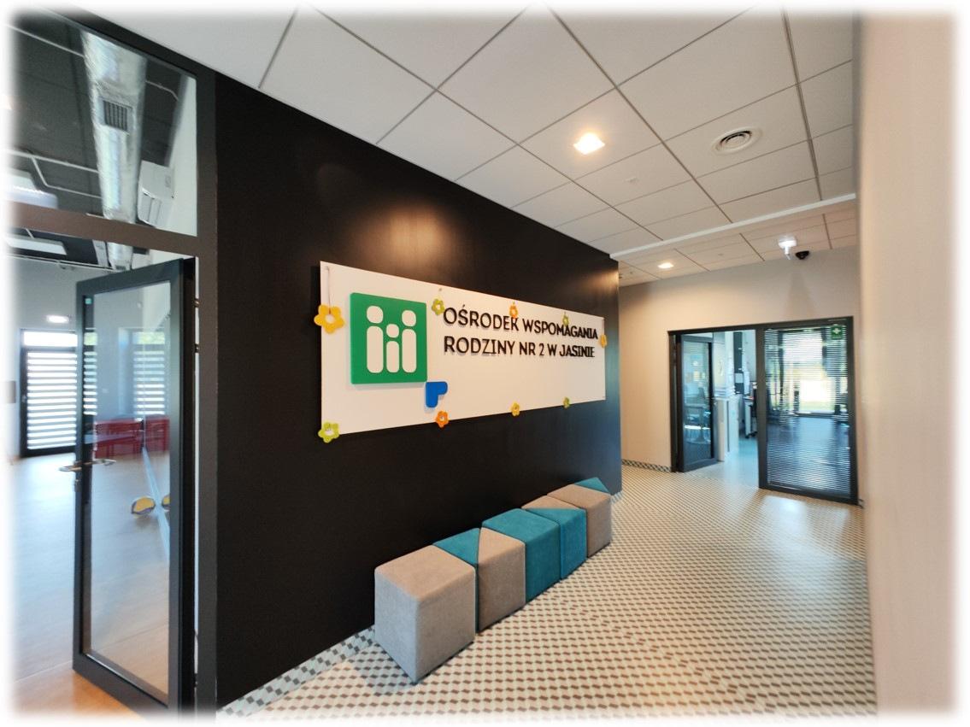
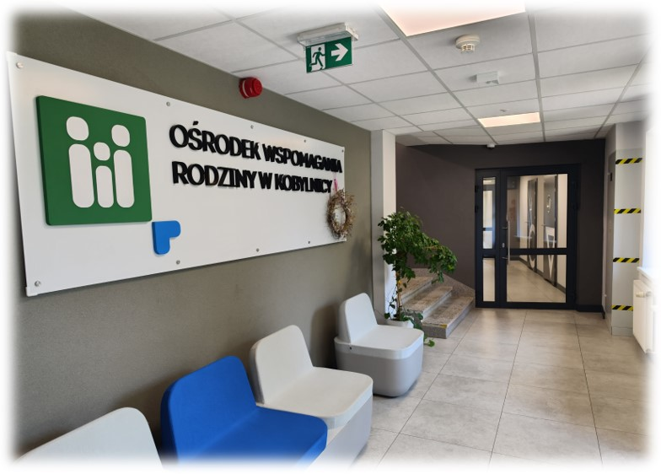
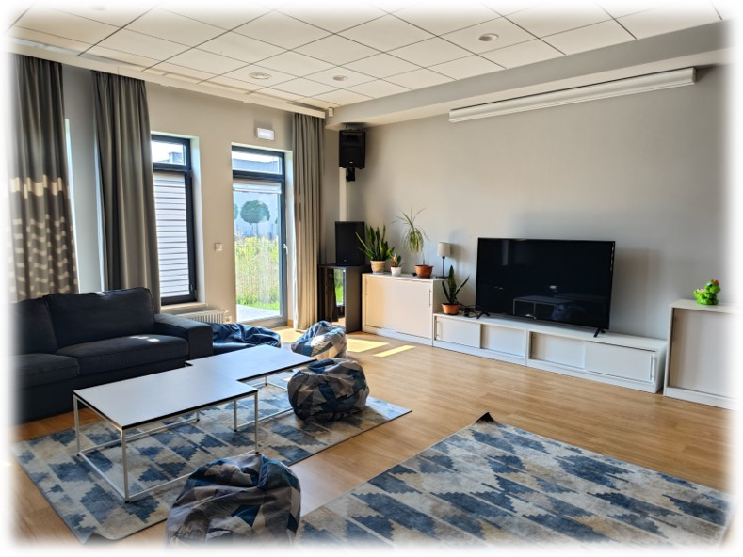
Instytucjonalna forma pieczy zastępczej
Placówki opiekuńczo – wychowawcze z terenu powiatu poznańskiego

Slide 13
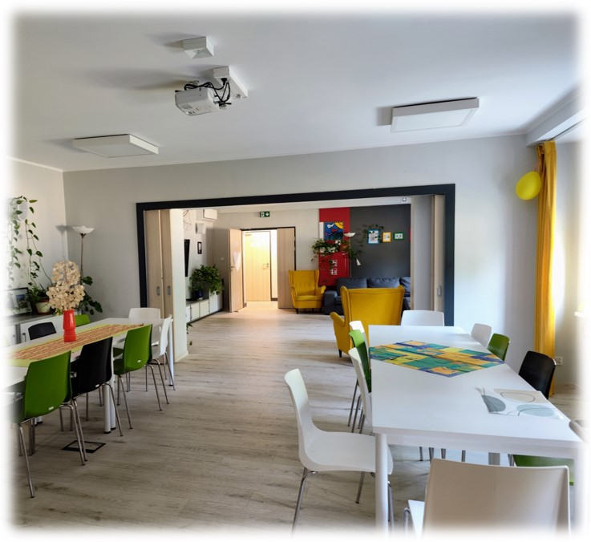
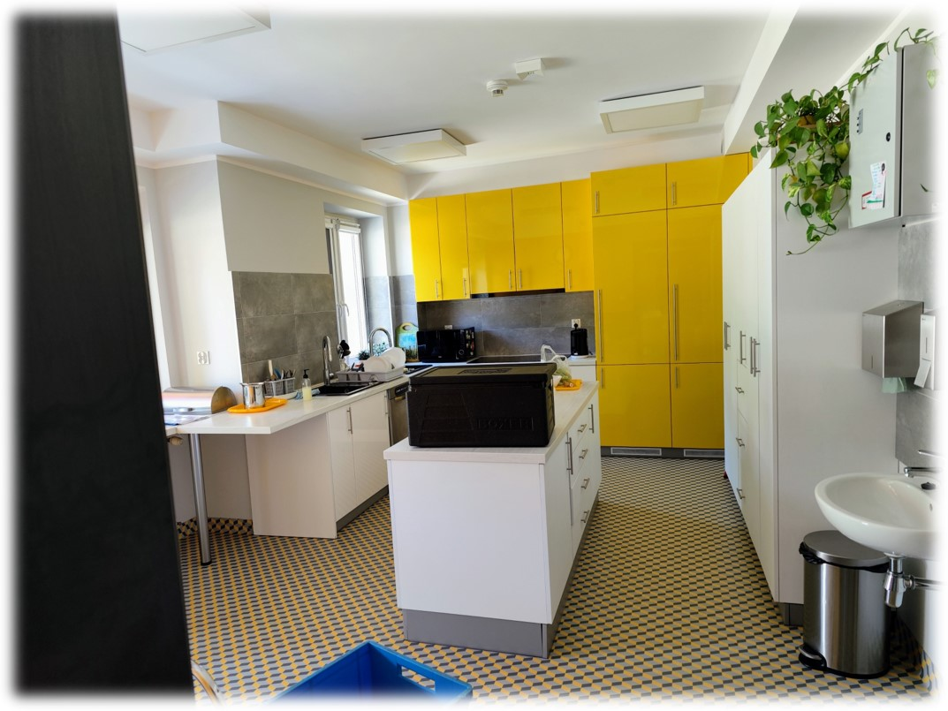
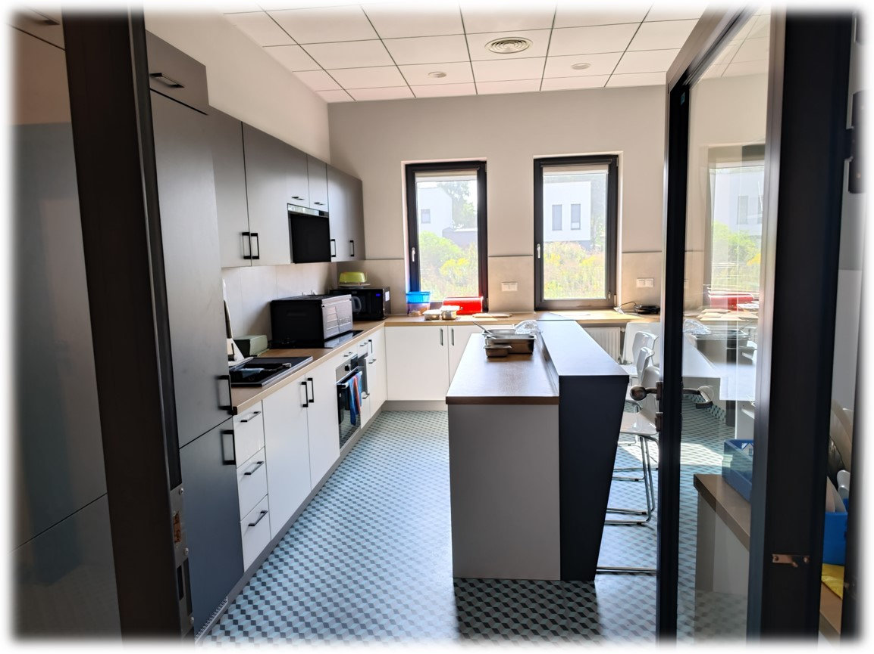
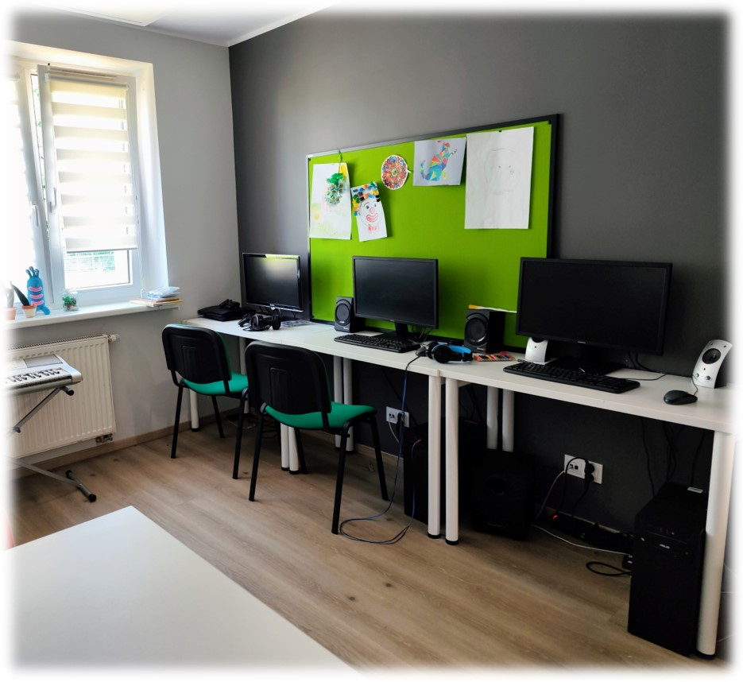
Instytucjonalna forma pieczy zastępczej
Placówki opiekuńczo – wychowawcze z terenu powiatu poznańskiego

Slide 14
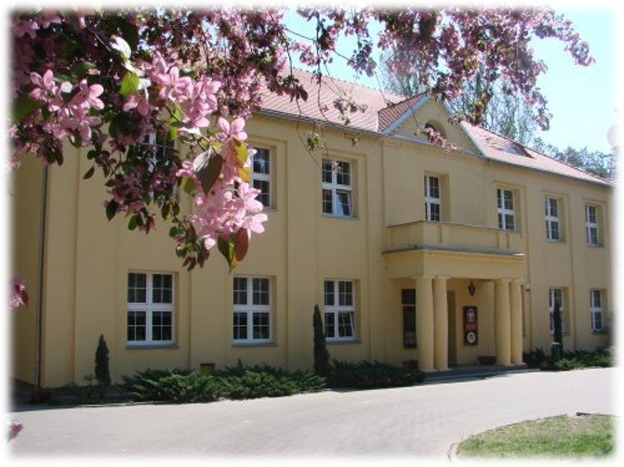
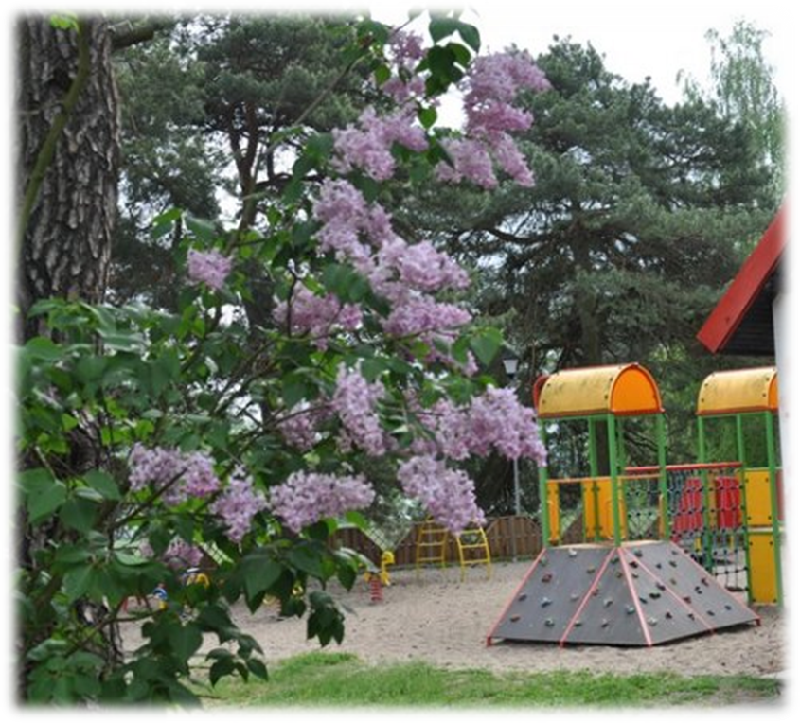
Instytucjonalna forma pieczy zastępczej
Placówki opiekuńczo – wychowawcze z terenu powiatu poznańskiego

Slide 15
Powody opuszczenia przez dzieci rodzinnej i instytucjonalnej pieczy zastępczej
Powód opuszczenia pieczy | Liczba dzieci z rodzin zastępczych | Liczba dzieci z instytucjonalnej pieczy zastępczej
Powrót do rodziny naturalnej | 13 | 2
Skierowanych do adopcji | 11 | 0
Umieszczenie w instytucjonalnej formie pieczy zastępczej | 4 | 1
Umieszczenie w innej rodzinie zastępczej | 8 | 2
Inny powód | 0 | 2
Odpłatność gmin z tytułu przebywania dzieci w pieczy zastępczej w przypadku umieszczenia dziecka w rodzinie zastępczej w wysokości:
10 % wydatków na opiekę i wychowanie dziecka - w pierwszym roku pobytu dziecka w pieczy zastępczej
30 % wydatków na opiekę i wychowanie dziecka - w drugim roku pobytu dziecka w pieczy zastępczej;
50% wydatków na opiekę i wychowanie dziecka - w trzecim roku i następnych latach pobytu dziecka w pieczy zastępczej.

Slide 16
PROMOCJA RODZICIELSTWA ZASTĘPCZEGO
W roku 2023 z okazji Dnia Rodzicielstwa Zastępczego, Powiatowe Centrum Pomocy Rodzinie zorganizowało kampanię promującą pieczę zastępczą w ramach „Tygodnia rodzicielstwa zastępczego”. Pracownicy Centrum przez tydzień odwiedzali gminy powiatu poznańskiego, przeprowadzali quiz o rodzicielstwie zastępczym, rozdawali materiały promujące pieczę zastępczą i udzielali informacji dotyczących rodzicielstwa zastępczego oraz odpowiadali na pytania mieszkańców.

Slide 17
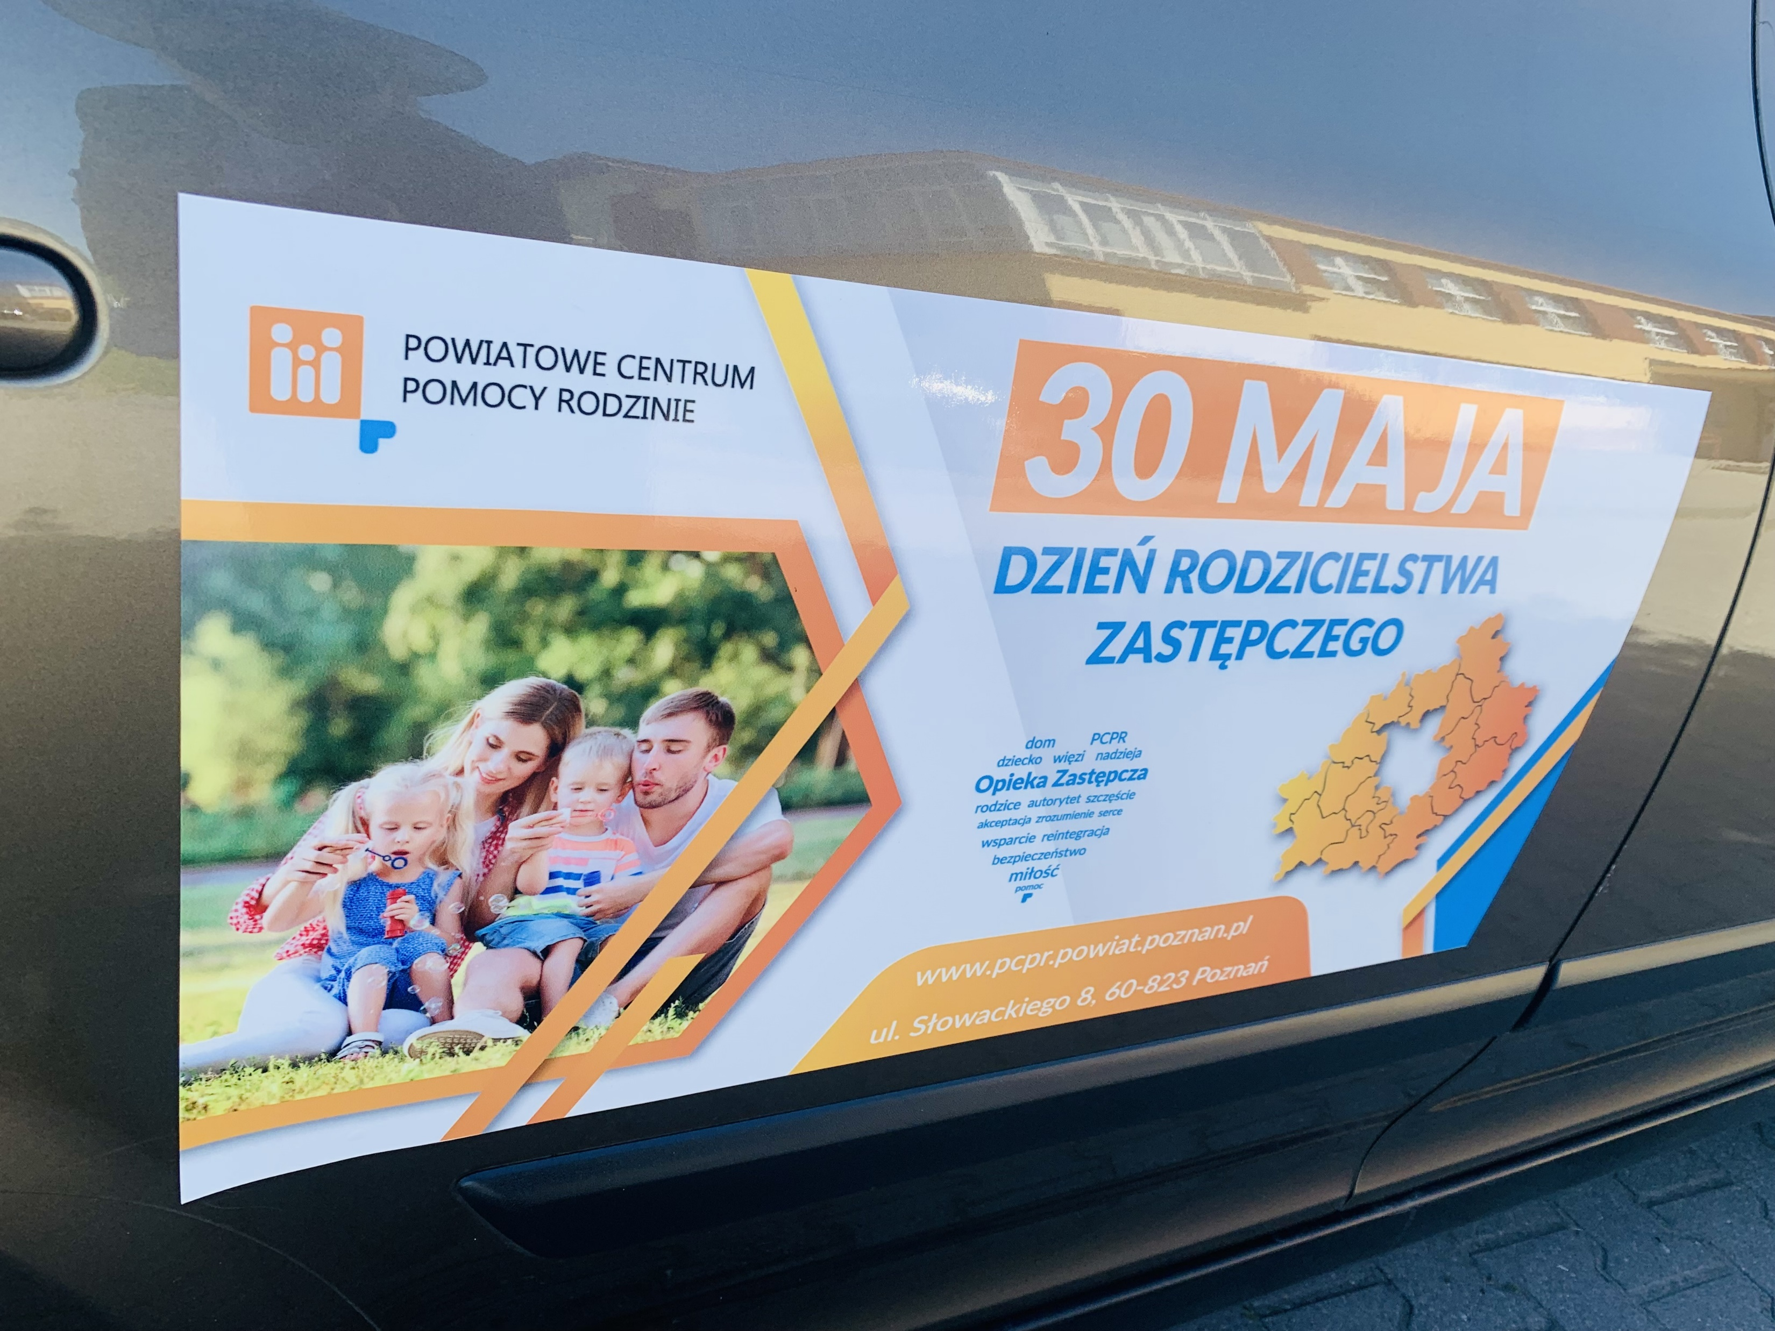
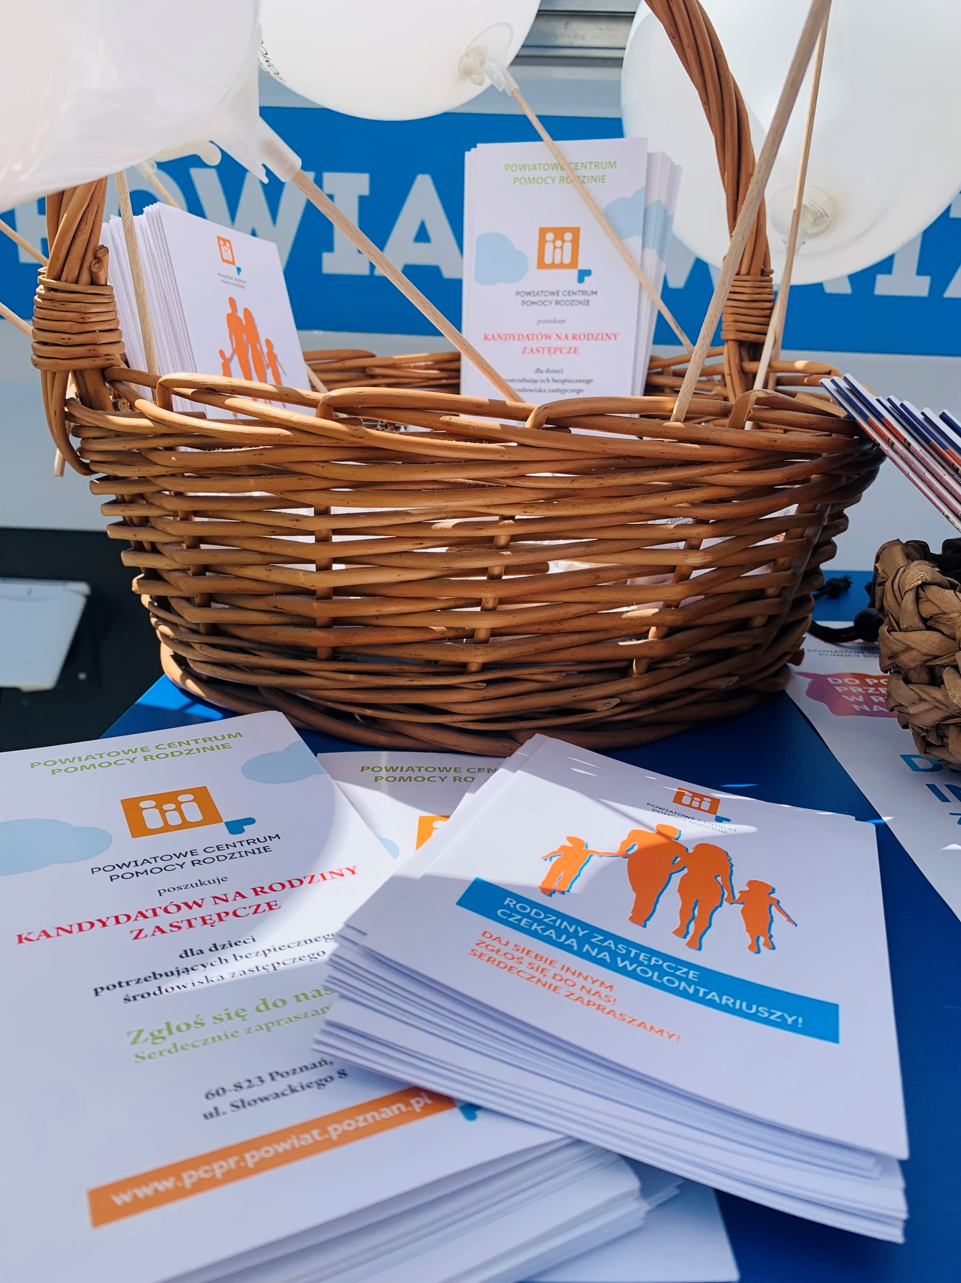
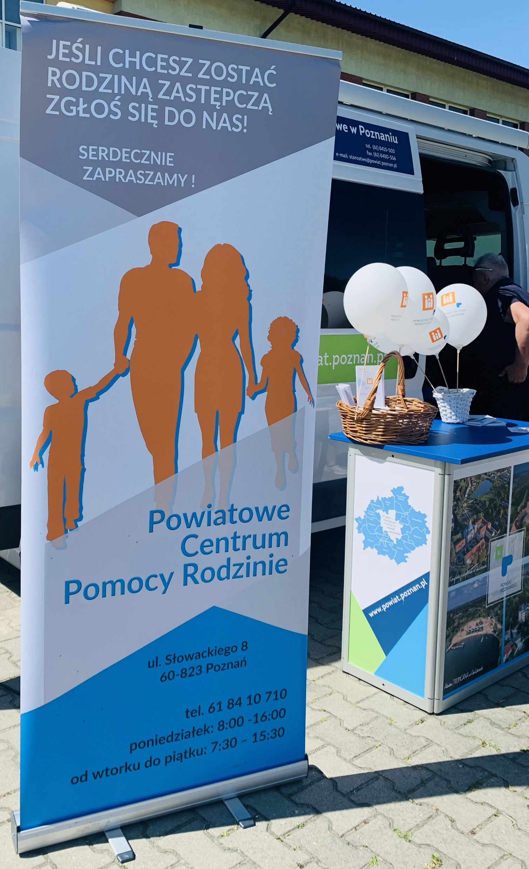
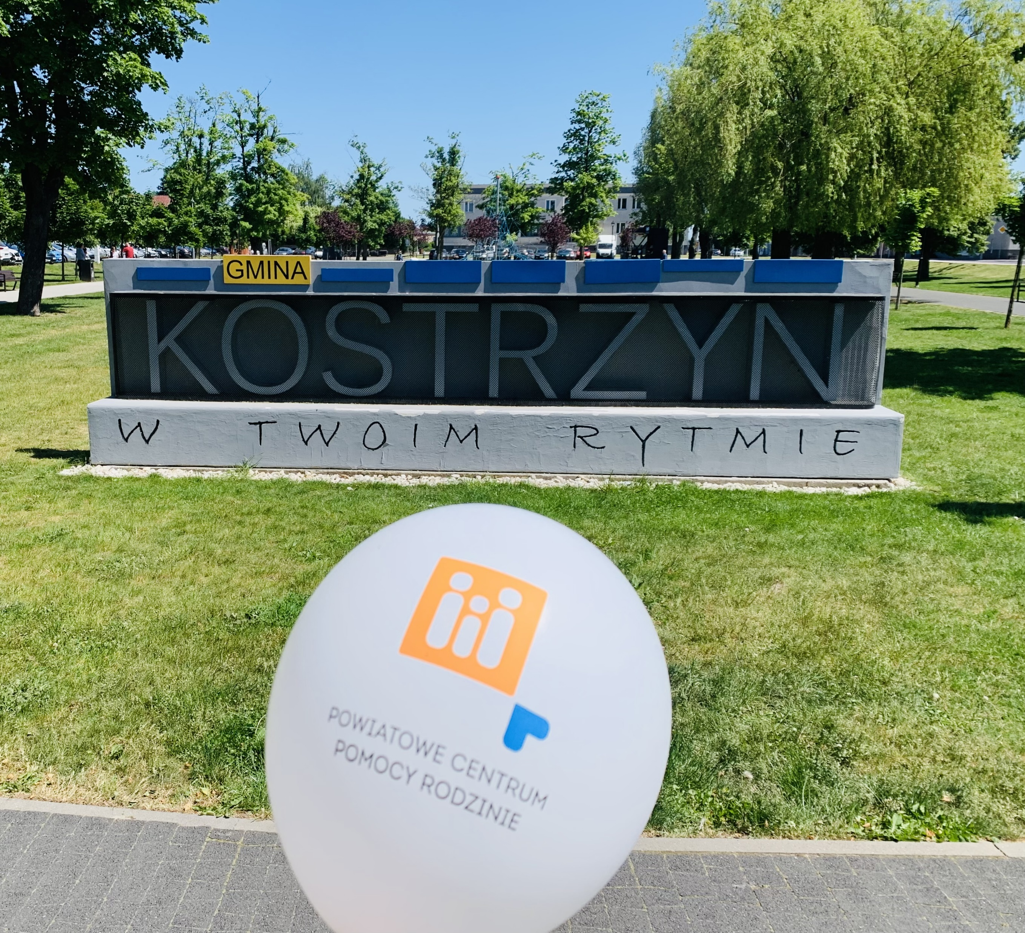
PROMOCJA RODZICIELSTWA ZASTĘPCZEGO
Tydzień rodzicielstwa zastępczego

Slide 18
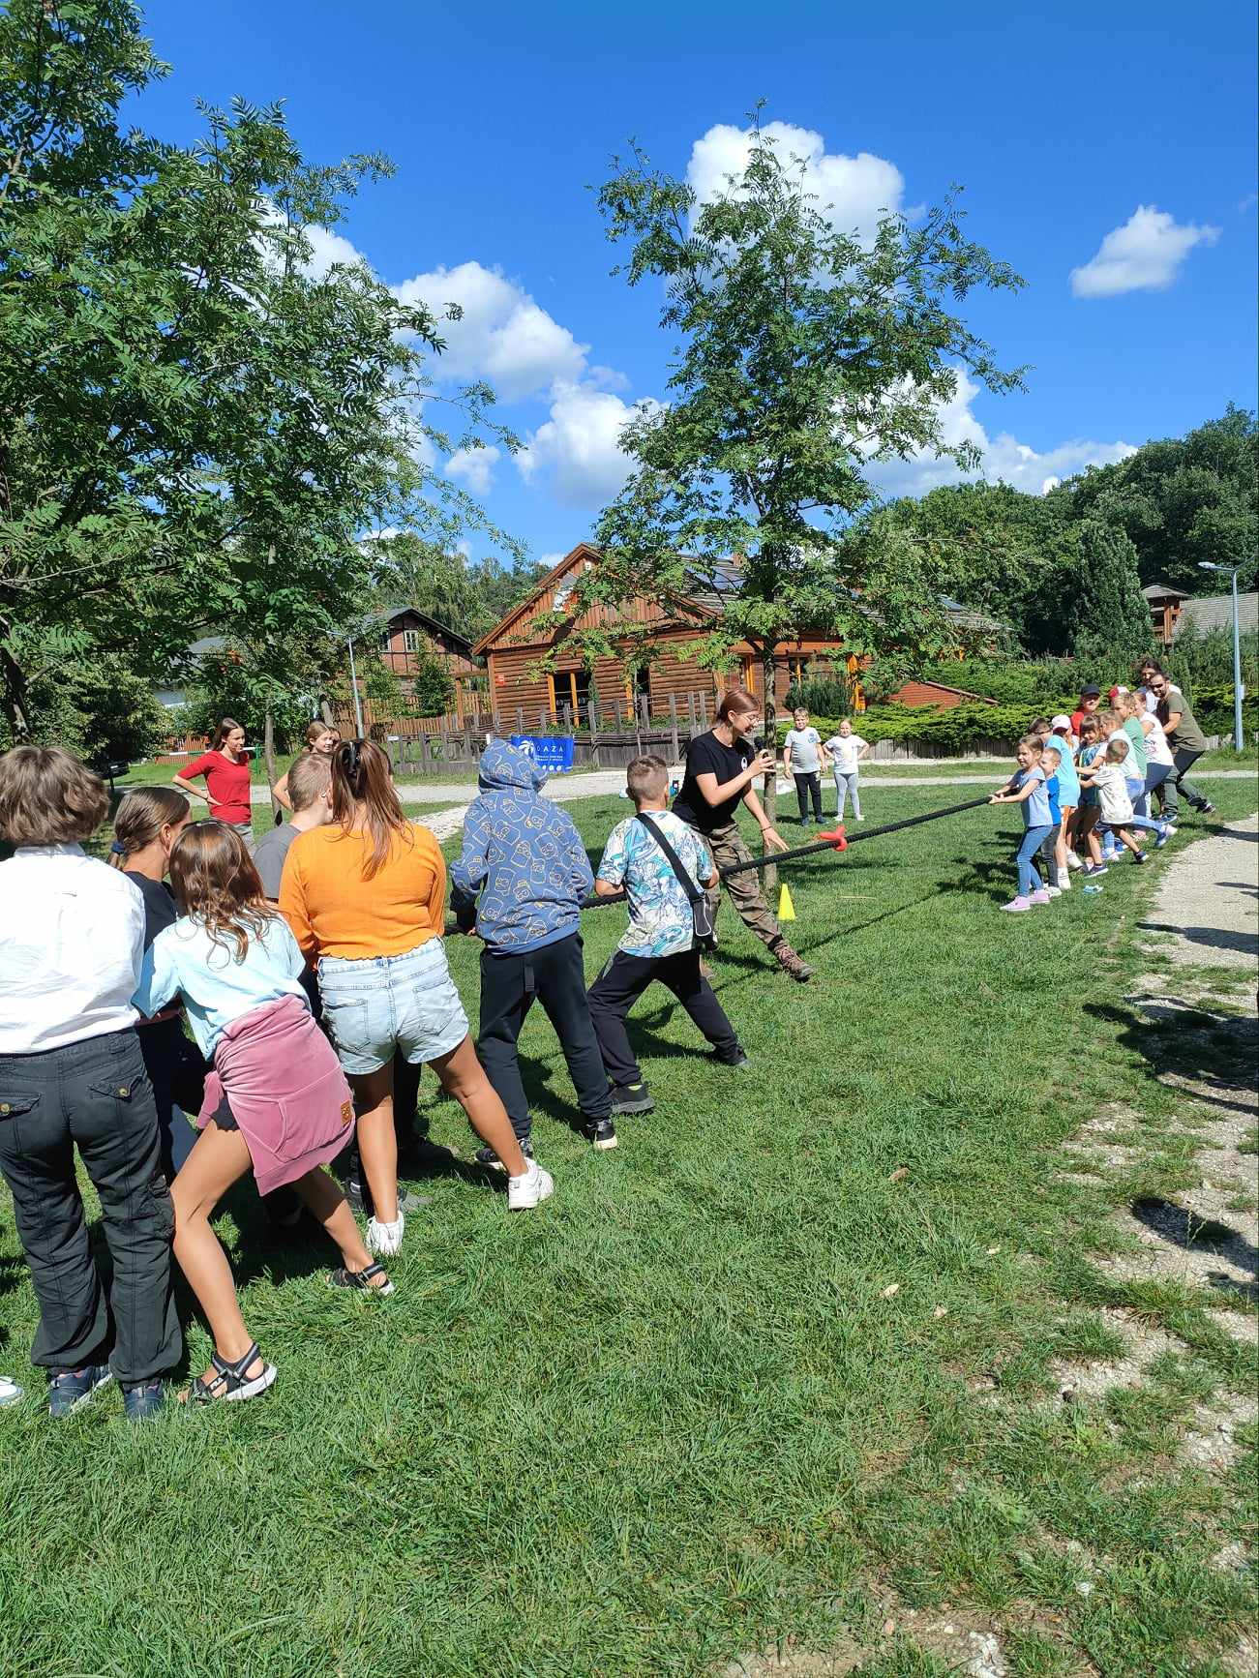
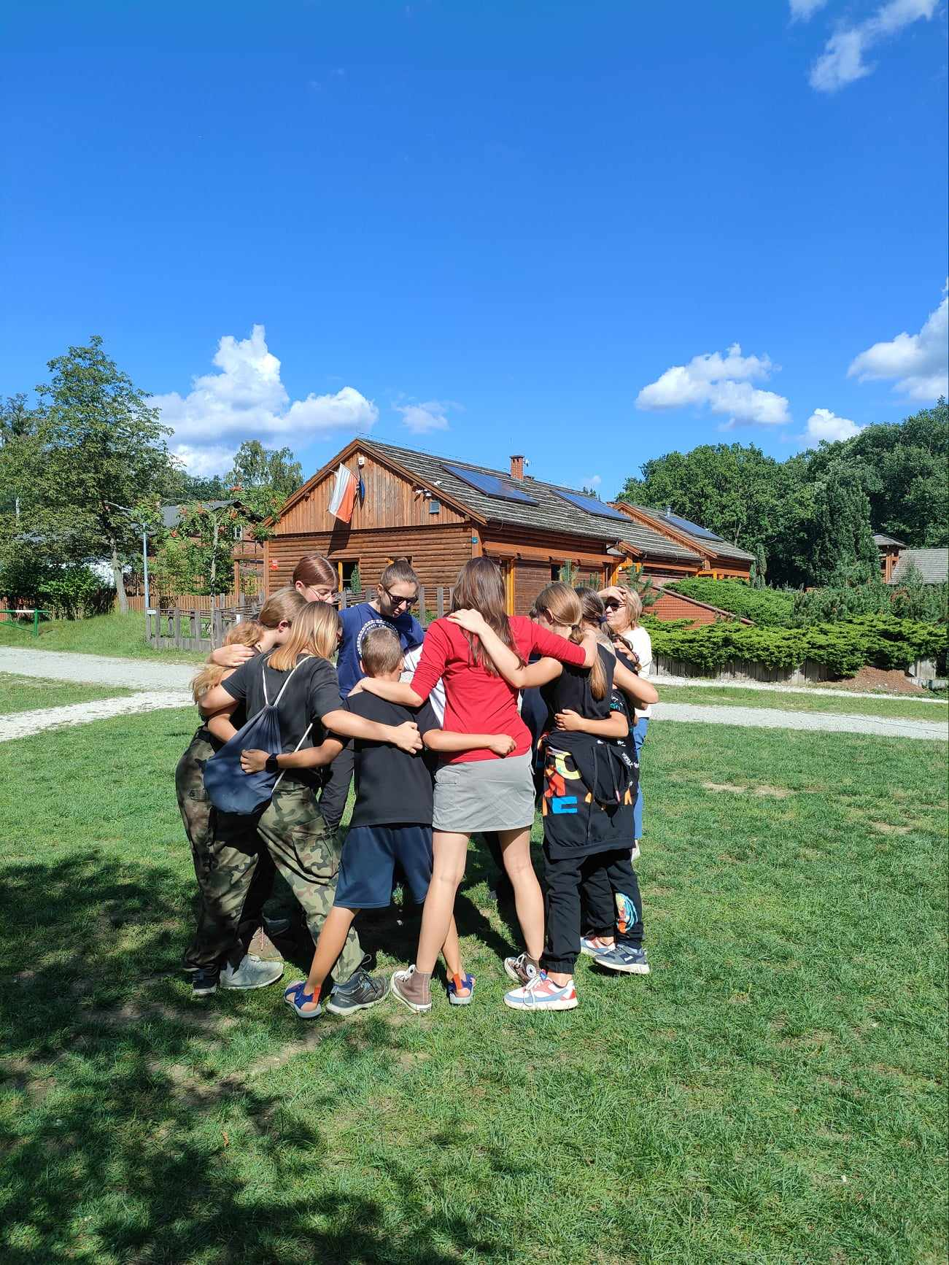
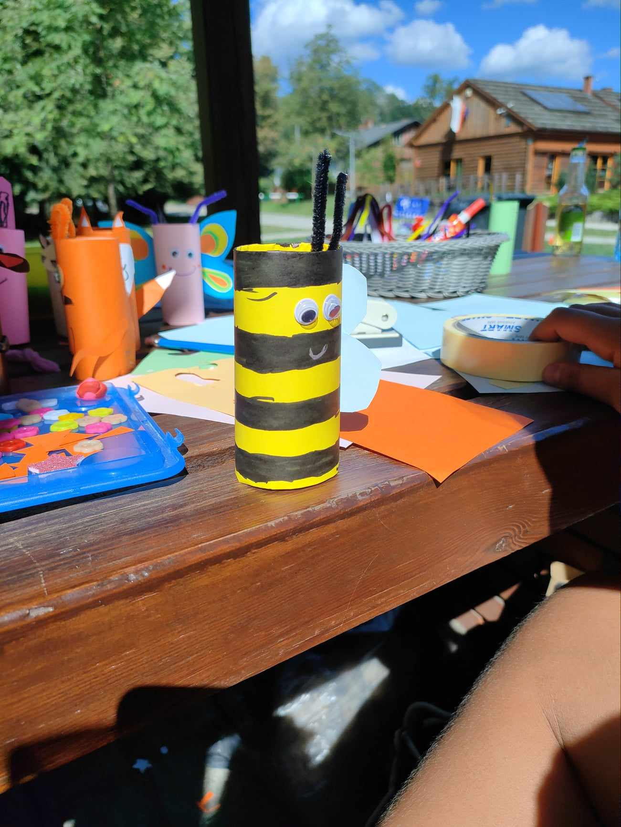
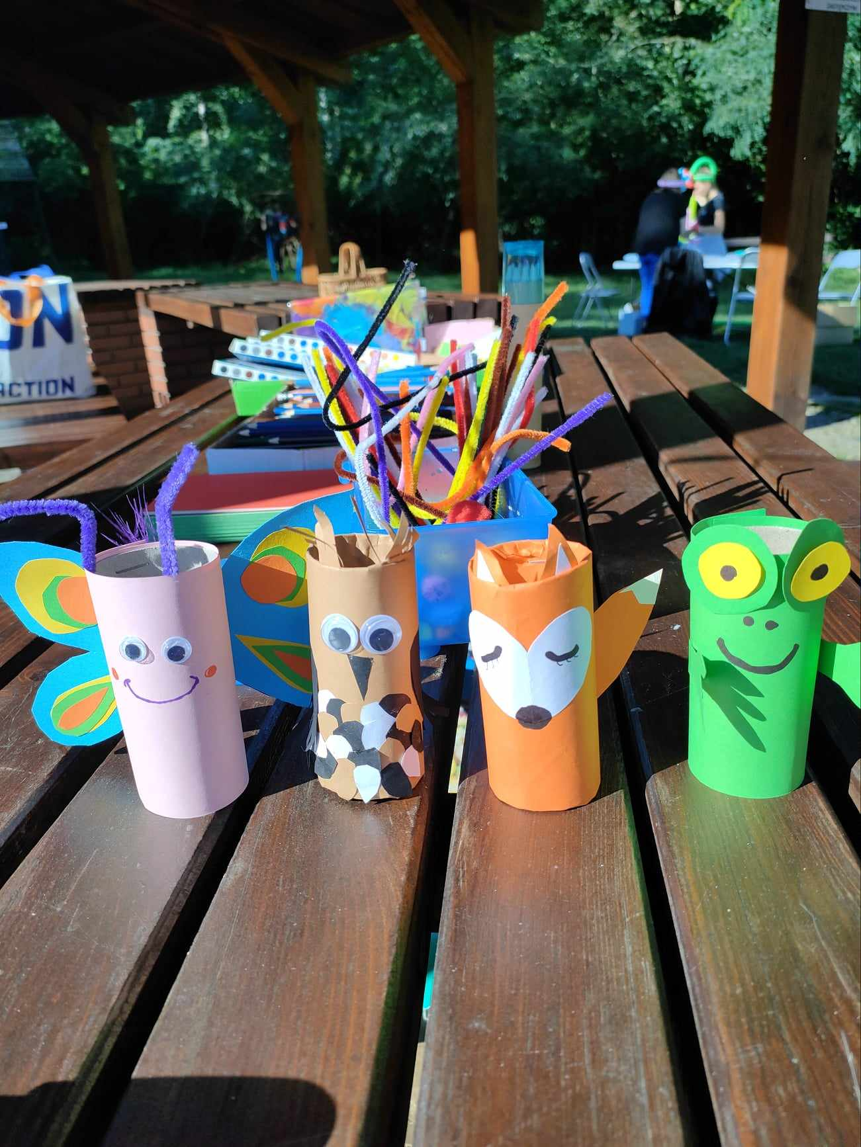
PROMOCJA RODZICIELSTWA ZASTĘPCZEGO
Piknik integracyjny dla rodzin zastępczych- Dziewicza Góra

Slide 19
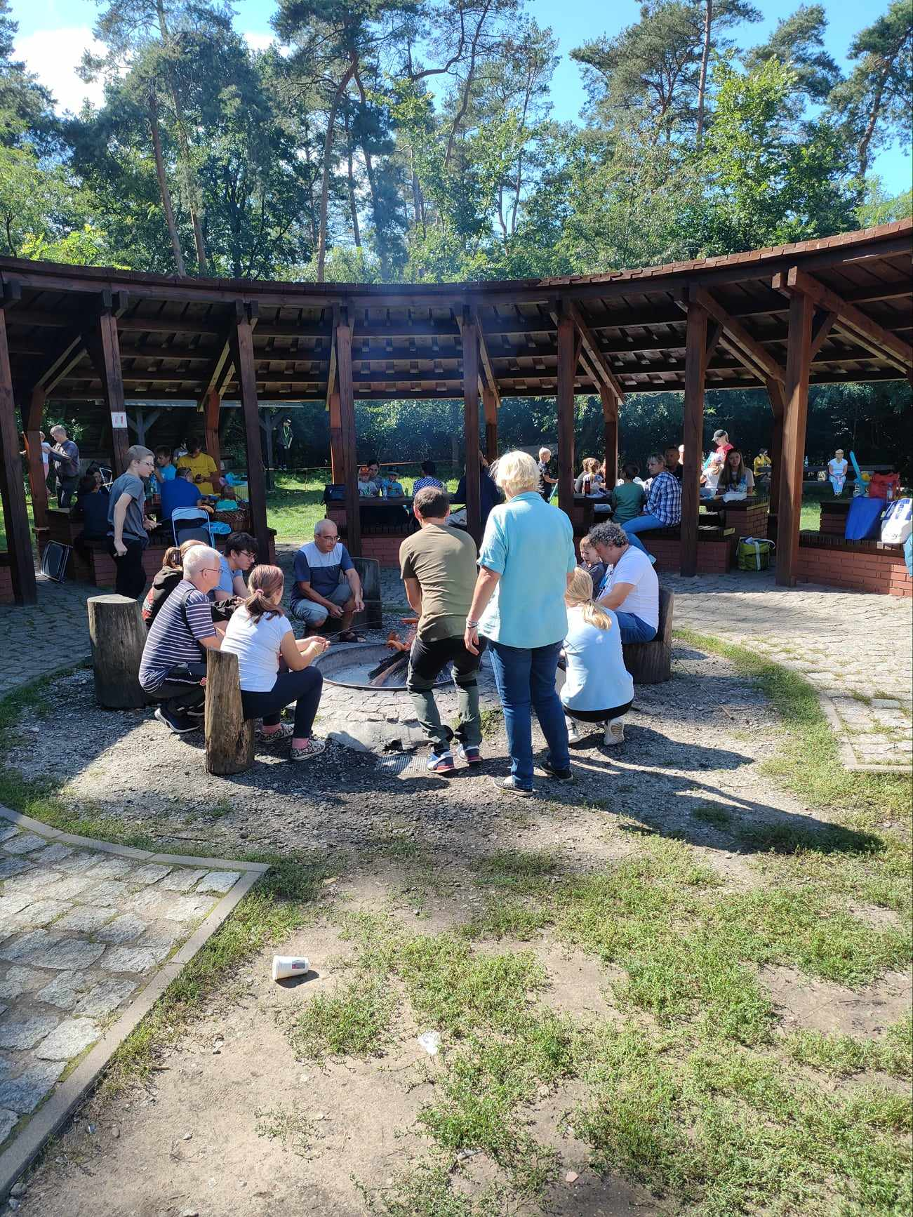
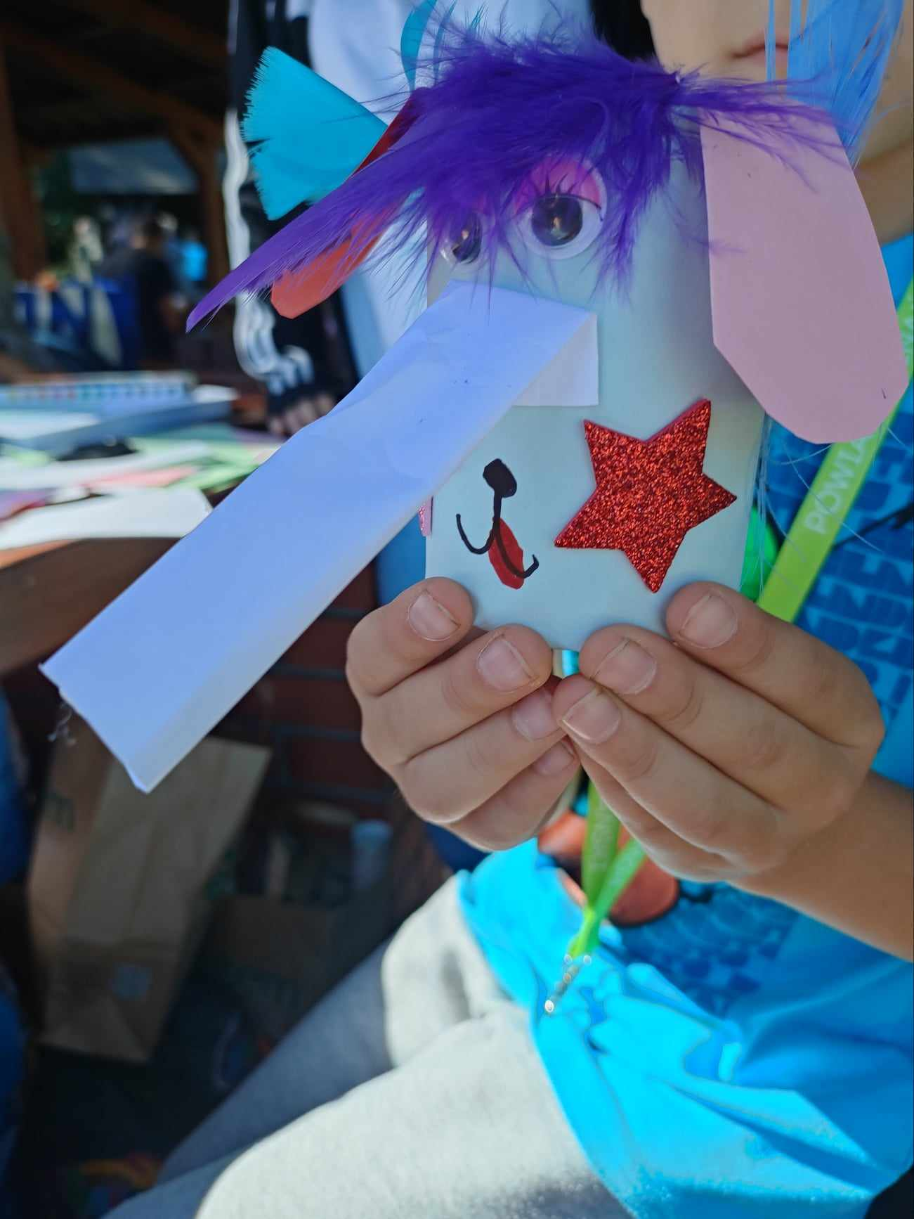
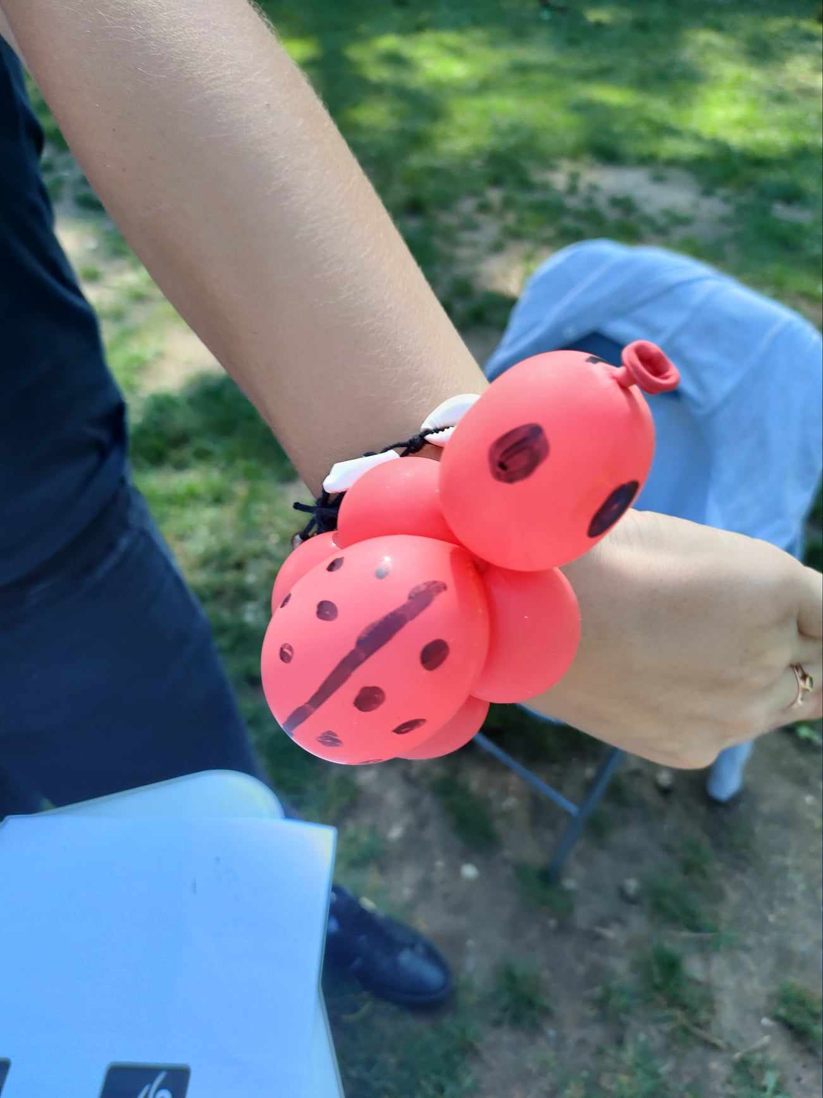
PROMOCJA RODZICIELSTWA ZASTĘPCZEGO
Piknik integracyjny dla rodzin zastępczych- Dziewicza Góra

Slide 20
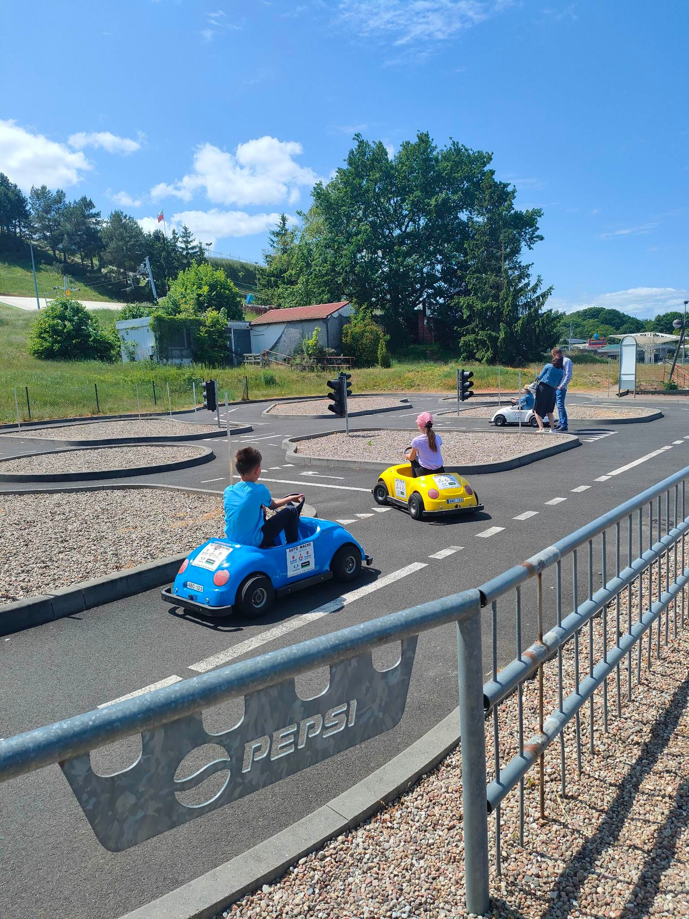
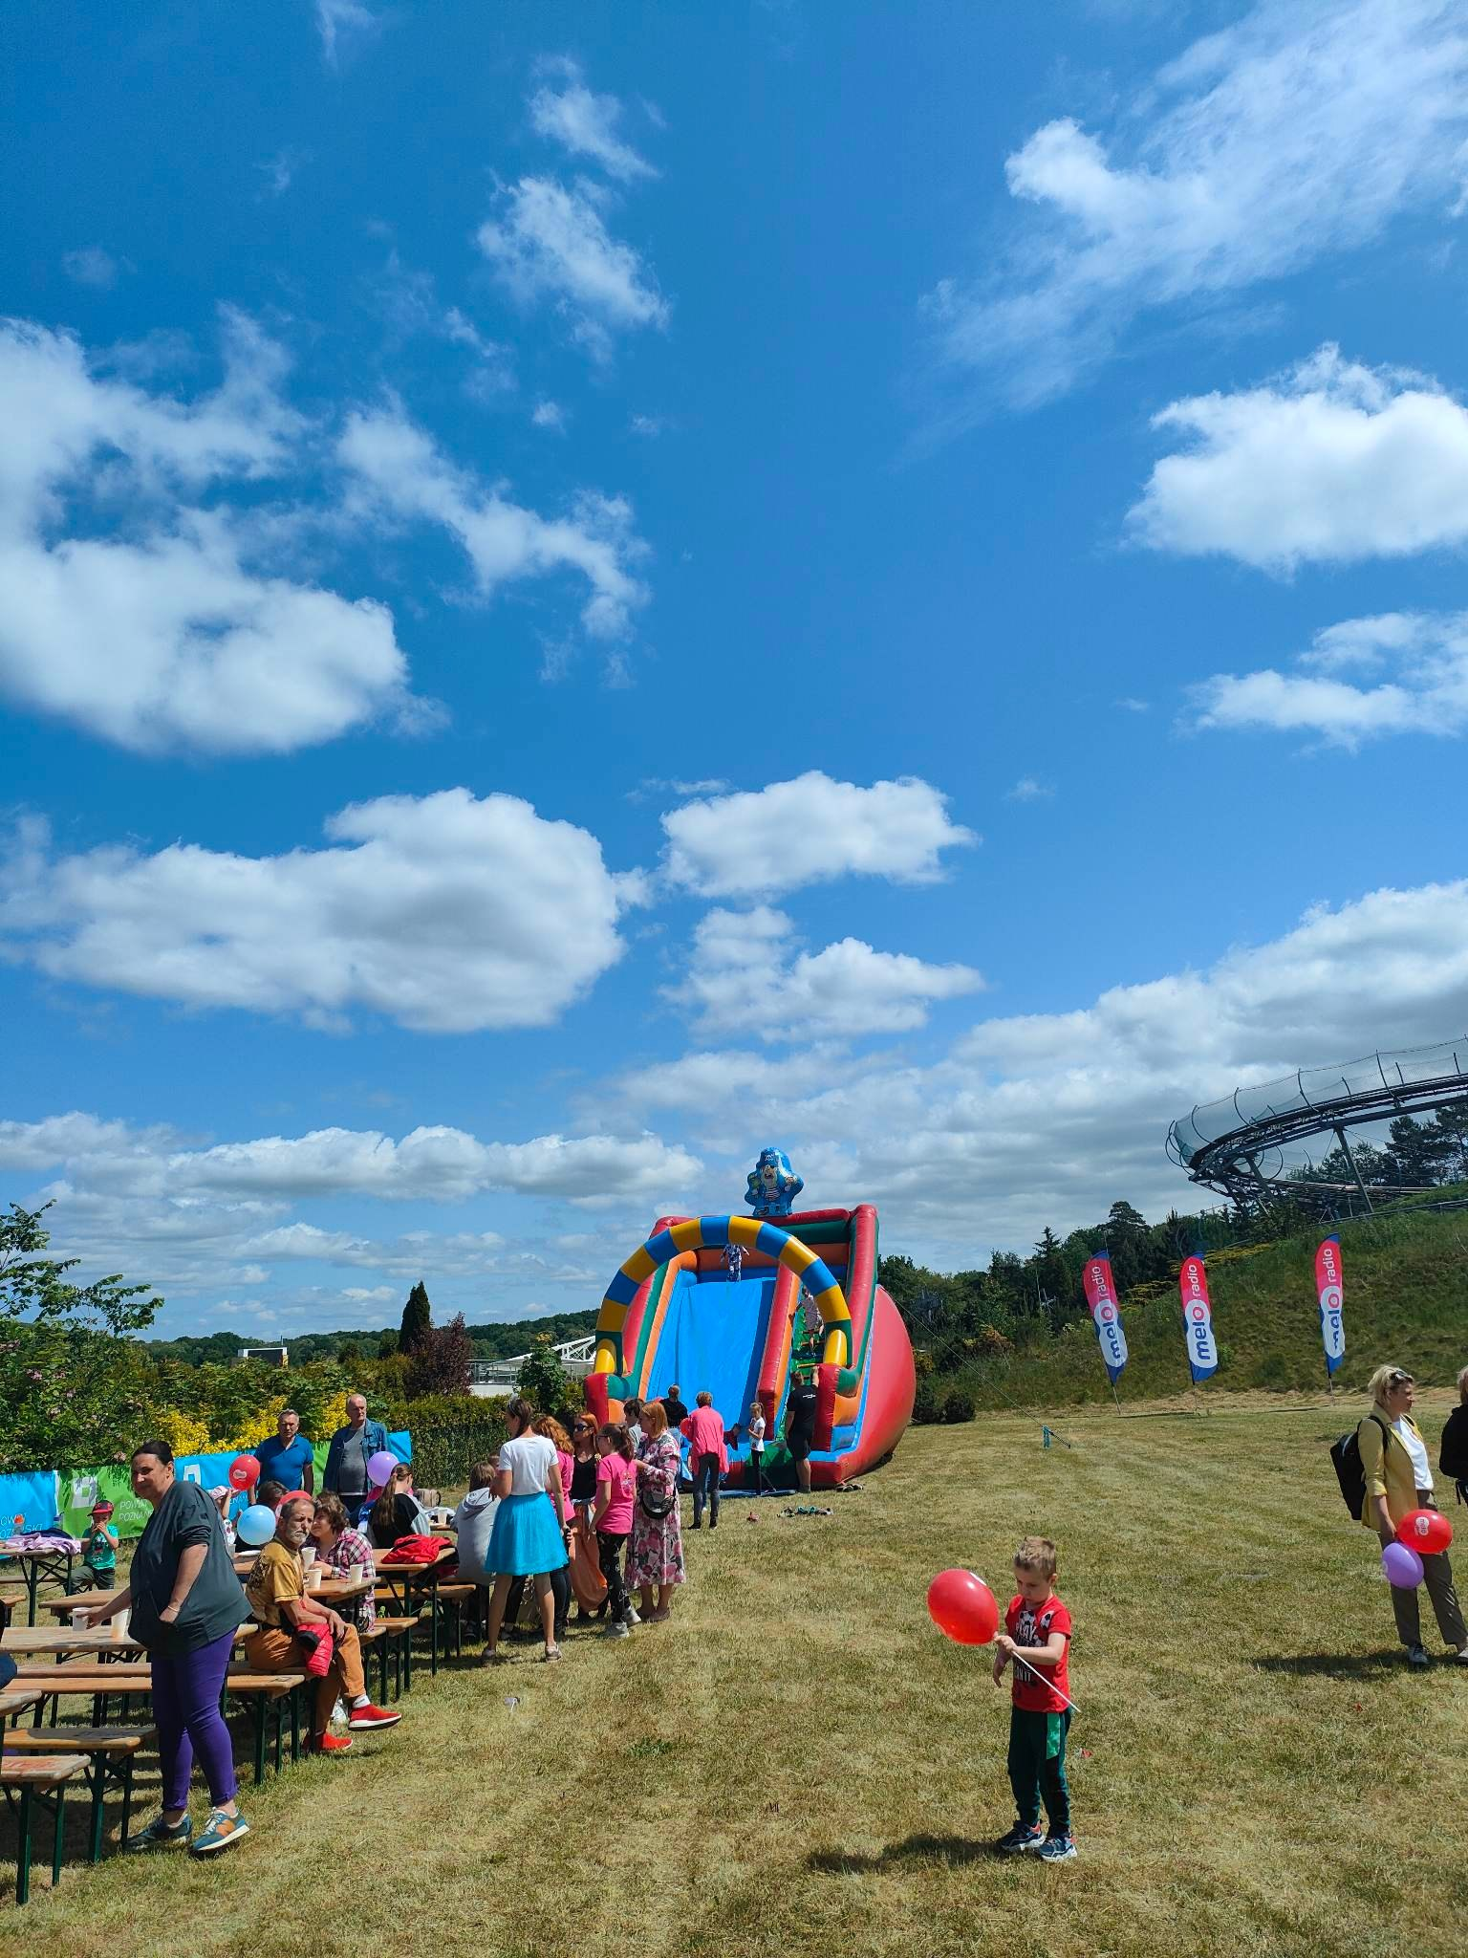
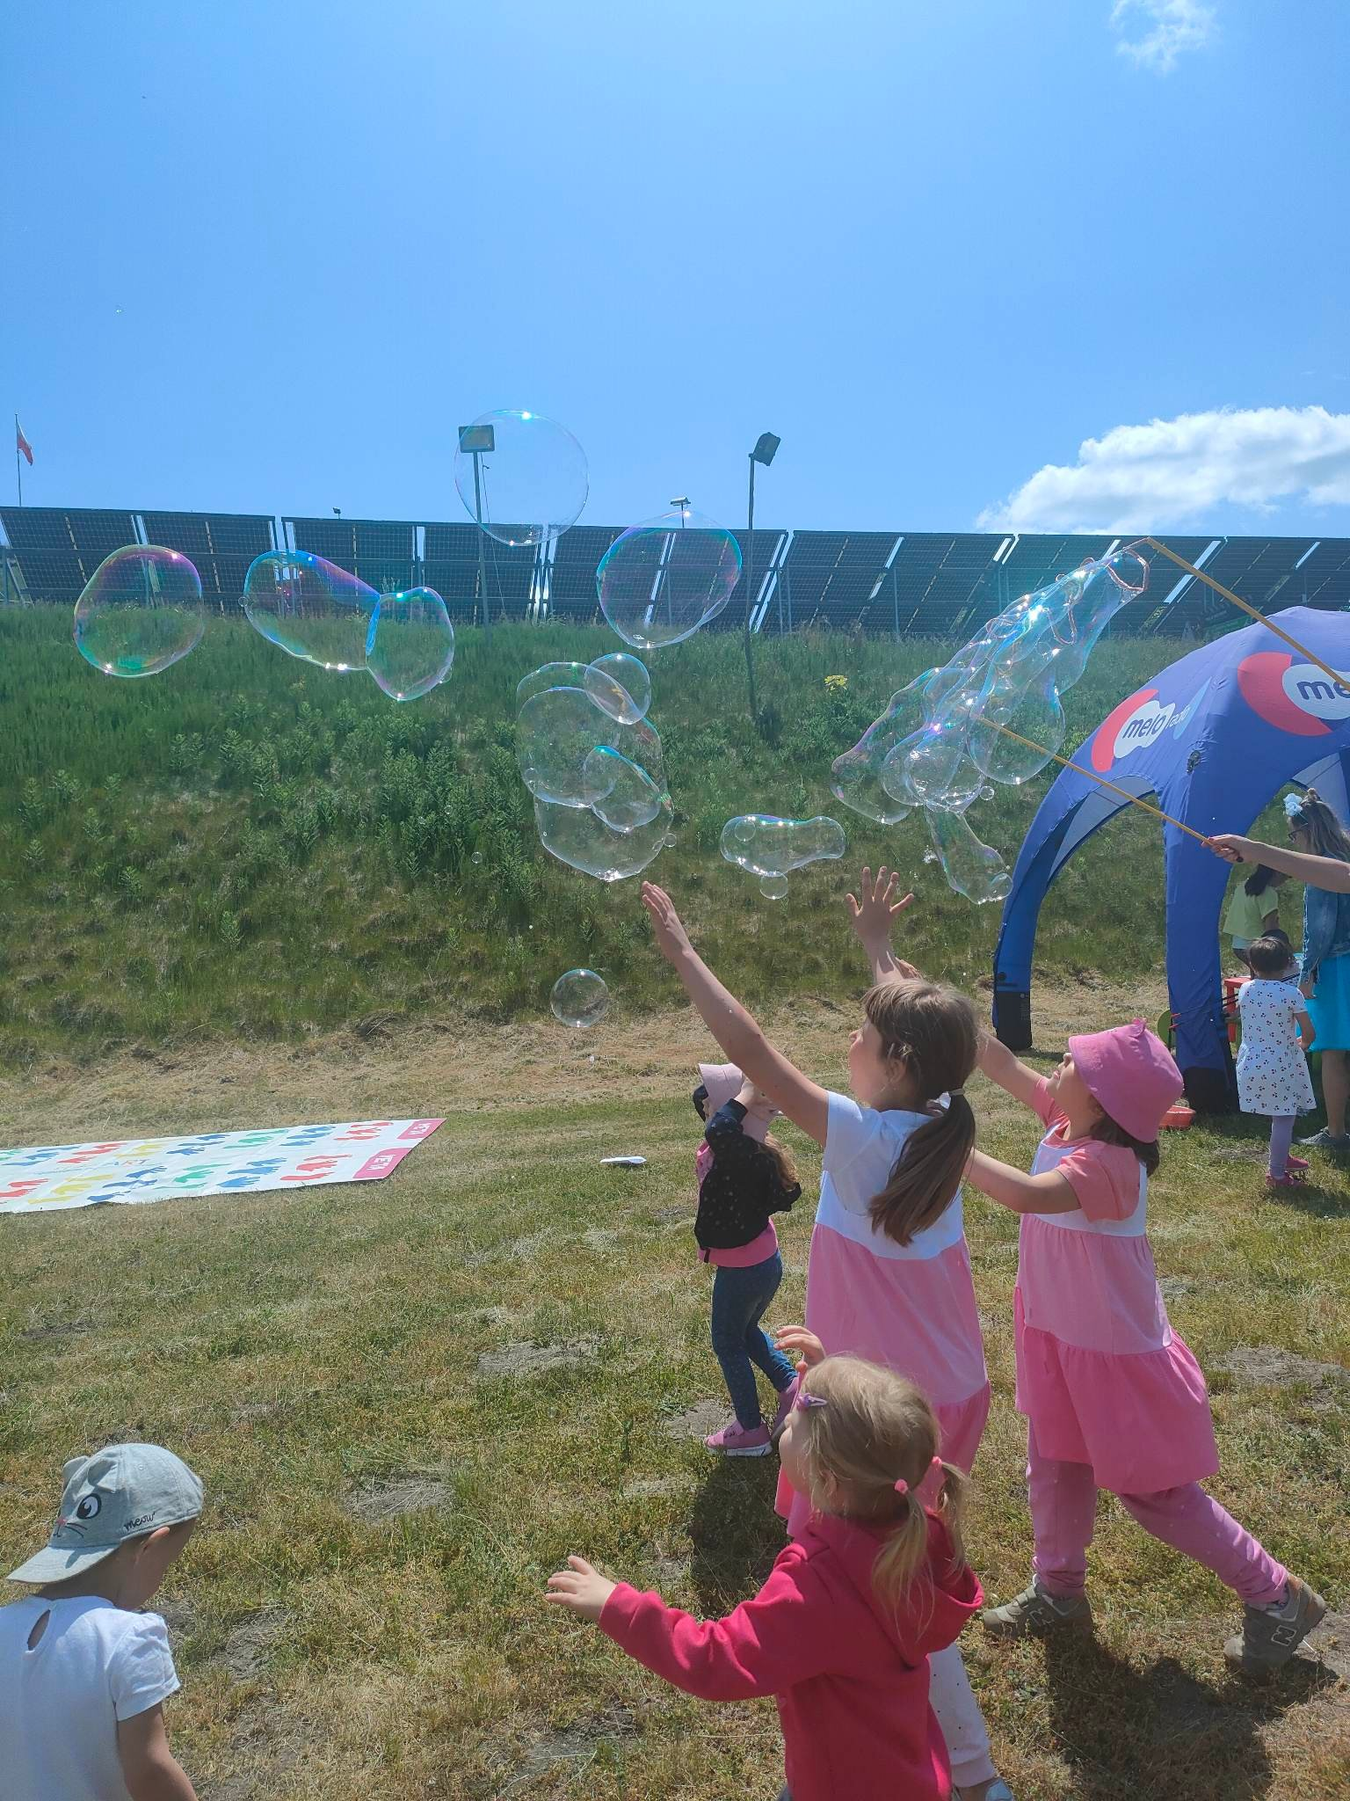
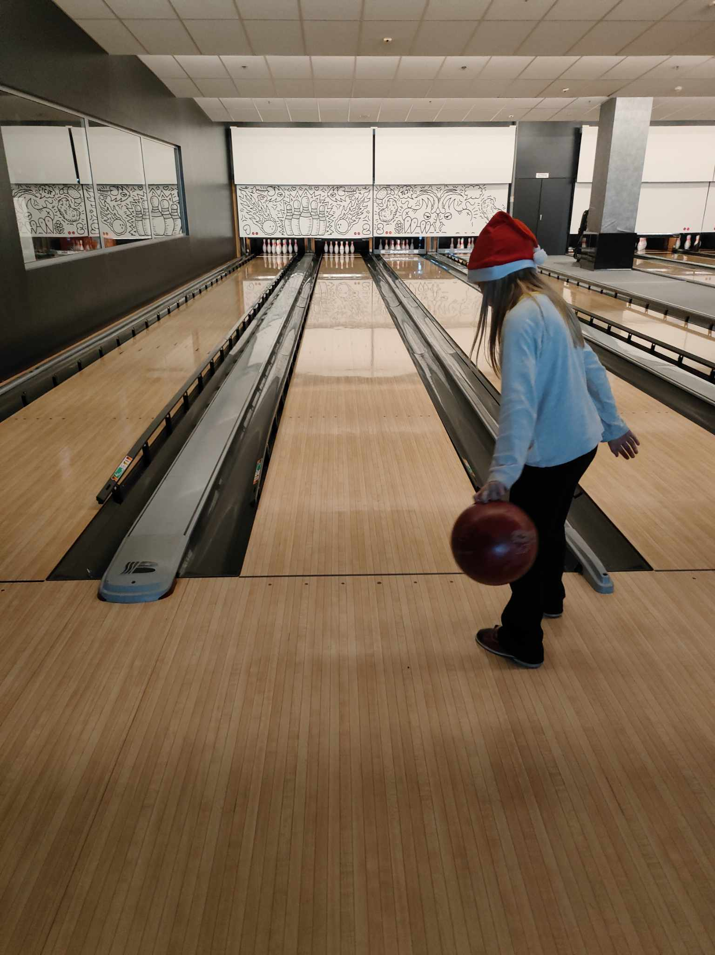
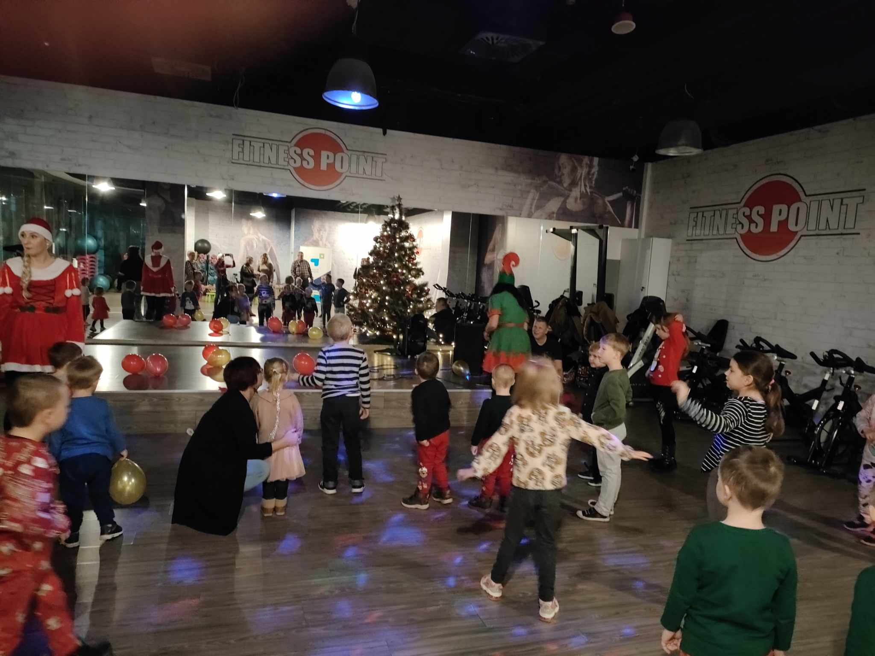
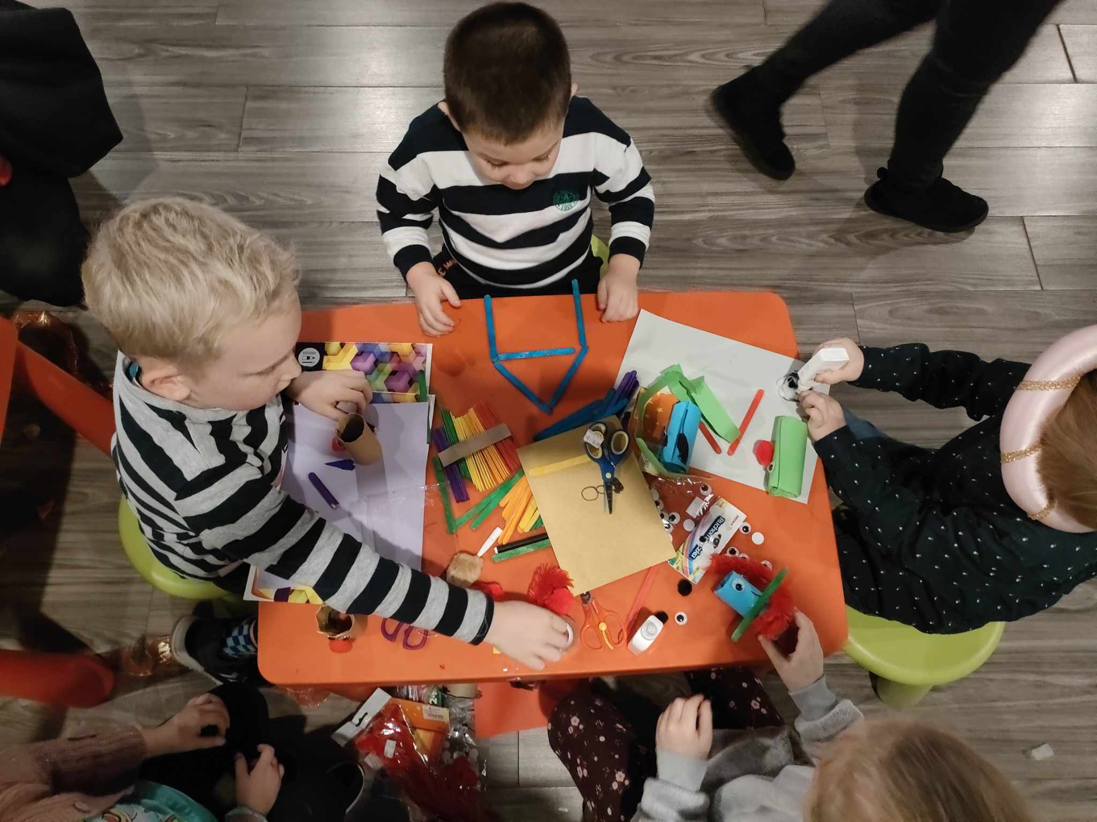
PROMOCJA RODZICIELSTWA ZASTĘPCZEGO
Dzień dziecka na Malta Ski i powiatowe Mikołajki

Slide 21
DZIAŁANIA Z ZAKRESU POMOCY SPOŁECZNEJ

Slide 22
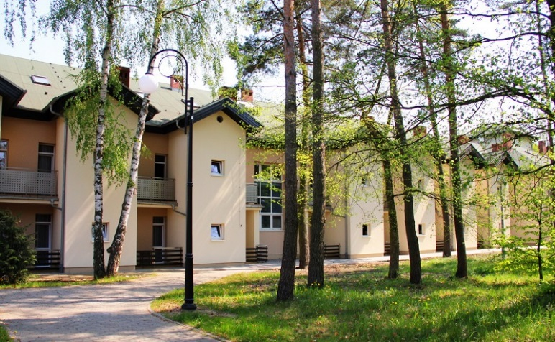
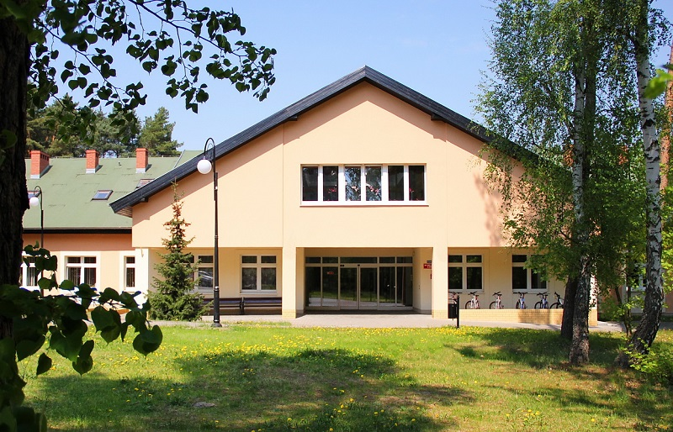
DOM POMOCY SPOŁECZNEJ W LISÓWKACH
DPS w Lisówkach przeznaczony jest dla 100 osób w tym:
88 miejsc dla osób w podeszłym wieku i 12 miejsc dla osób przewlekle somatycznie i chorych.
W 2023 r. do domu przyjętych zostało 29 osób w tym: 14 kobiety i 15 mężczyzn.
16 osób skierowanych do Domu Pomocy Społecznej w Lisówkach to mieszkańcy powiatu poznańskiego. 6 osób skierowanych do Domu Pomocy Społecznej to mieszkańcy Poznania. 7 osób to osoby zamieszkałe poza powiatem poznańskim.
Średni miesięczny koszt utrzymania mieszkańca
w Domu Pomocy Społecznej w Lisówkach w roku 2023 ustalony został w wysokości 4.995,00 zł.

Slide 23
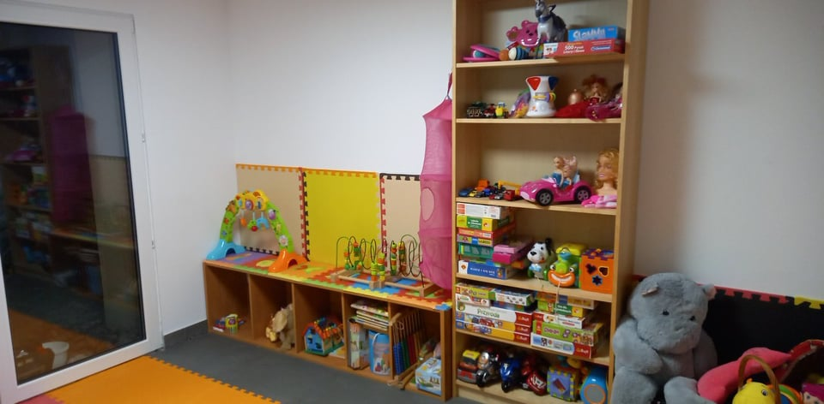
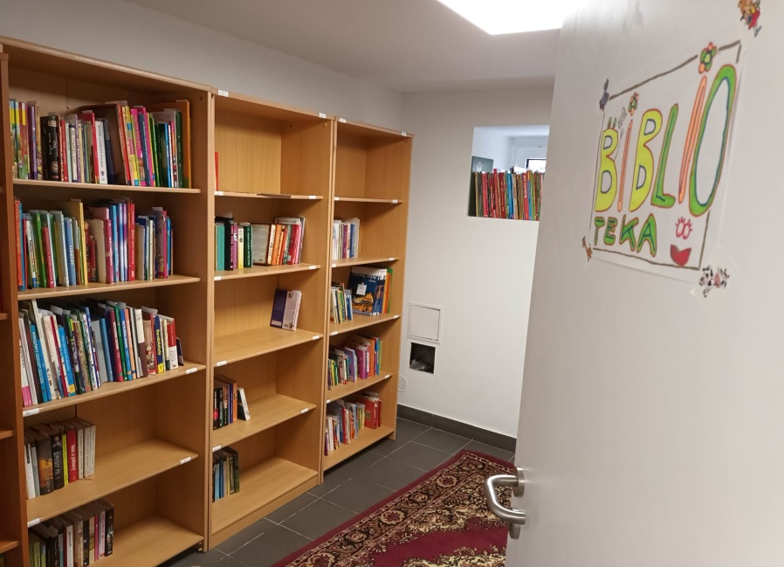
DOM SAMODZIELNEGO RODZICA W LISÓWKACH
Dom Samodzielnego Rodzica w Lisówkach przeznaczony jest dla 30 osób. Prowadzenie placówki zostało zlecone Fundacji Inicjowania Rozwoju Lokalnego.
W 2023 do Domu Samodzielnego Rodzica w Lisówkach zostało przyjętych 22 rodzin (50 osób), w tym: 21 kobiety (w tym 3 kobiety w ciąży), 1 mężczyzna i 28 dzieci.
Średni miesięczny koszt utrzymania mieszkańca w Domu dla matek z małoletnimi dziećmi i kobiet w ciąży w Lisówkach w roku 2023 ustalony został w wysokości 2000,00 zł.

Slide 24
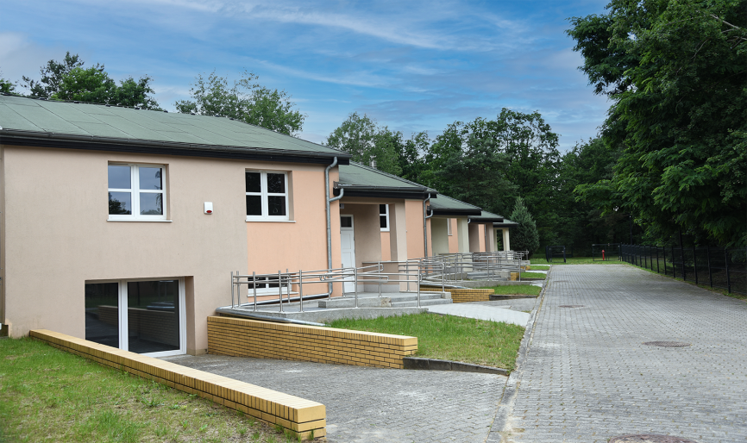
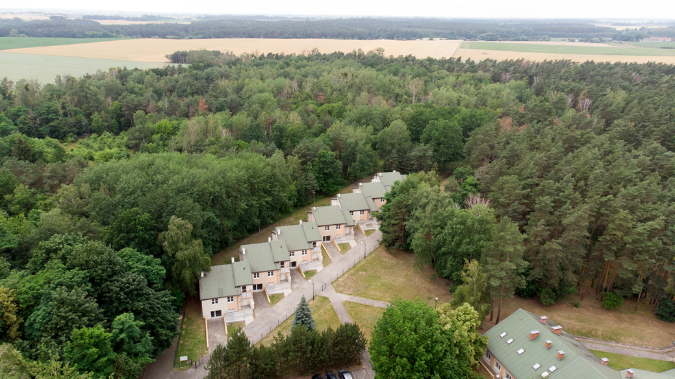
MIESZKANIA WSPOMAGANE W LISÓWKACH
Mieszkanie Wspomagane w Lisówkach przeznaczone jest dla 10 osób.
Z Mieszkania Wspomaganego w Lisówkach w 2023 roku skorzystało 3 osób.
Średni miesięczny koszt utrzymania mieszkańca w Mieszkaniu Wspomaganym w Lisówkach w roku 2023 ustalony został w wysokości 1 634,00 zł.

Slide 25
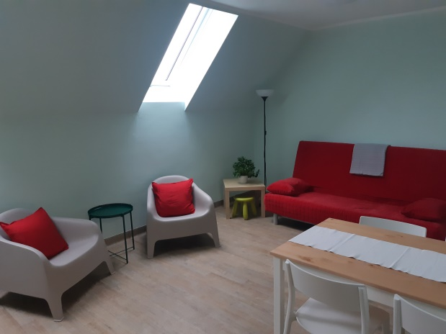
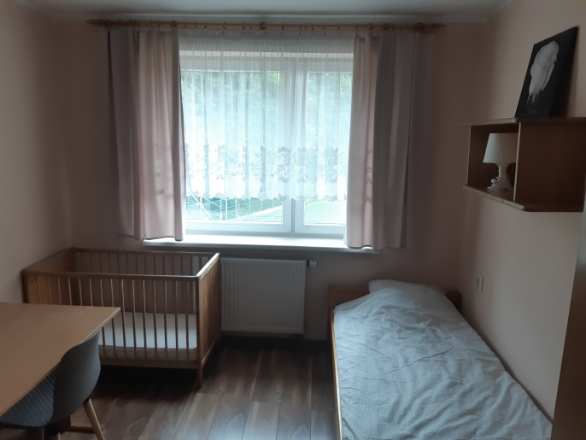
OŚRODEK INTERWENCJI KRYZYSOWEJ W KOBYLNICY
W 2023 roku w hostelu Ośrodka Interwencji Kryzysowej przebywało 20 osób (w tym: 8 osób dorosłych i 12 dzieci) stanowiąc 7 rodzin z :
gminy Swarzędz - 12 osób, gminy Komorniki - 3 osoby, gminy Kleszczewo - 3 osoby, gminy Kostrzyn- 2 osoby.
Bezpłatna pomoc specjalistyczna obejmującą swoim działaniem teren powiatu poznańskiego:
udzielenie szybkiej i doraźnej pomocy osobom znajdującym się w sytuacji kryzysowej,
z wyłączeniem przypadków dotyczących bezdomności,
prowadzenie poradnictwa specjalistycznego: psychologicznego, socjalnego, prawnego oraz pedagogicznego,
realizacja powiatowego programu przeciwdziałania przemocy w rodzinie,
prowadzenie terapii wspierającej

Slide 26
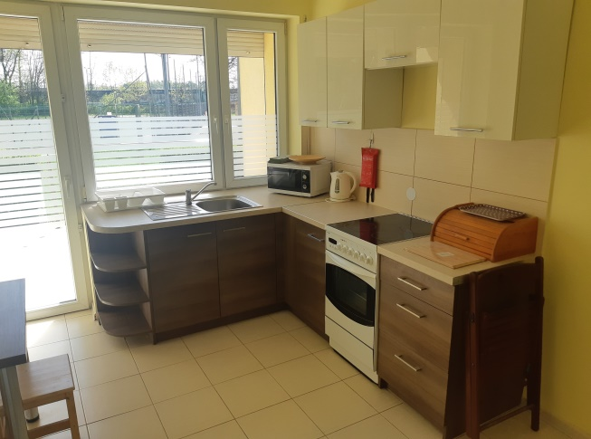
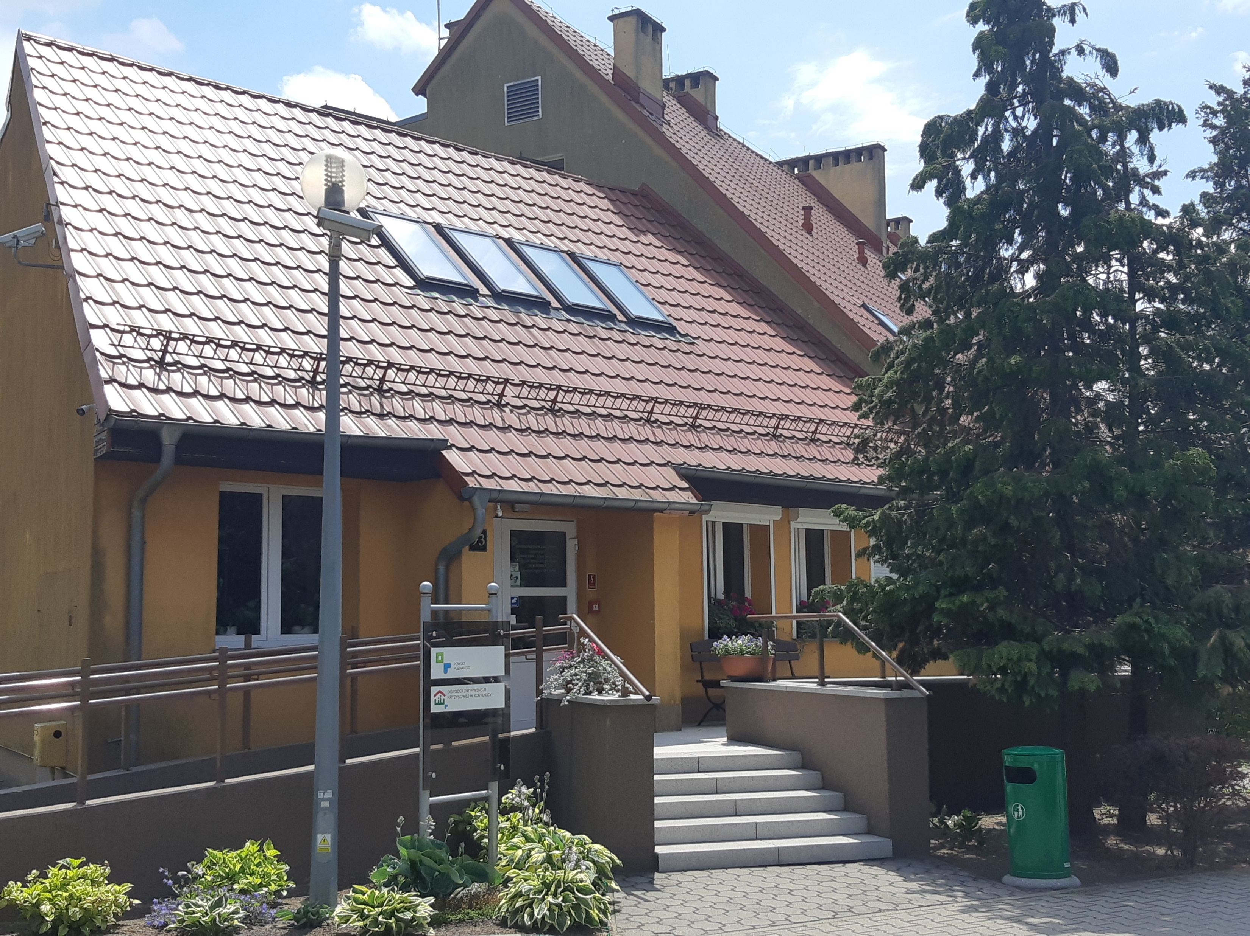
MIESZKANIA TRENINGOWE W KOBYLNICY
Trzy mieszkania treningowe w Kobylnicy
przeznaczone dla 8 osób.
W 2023 roku z pobytu w mieszkaniu
skorzystało łącznie 4 osoby.

Slide 27
OŚRODEK WSPARCIA DLA OSÓB Z ZABURZENIAMI PSYCHICZNYMI
Na terenie Powiatu Poznańskiego funkcjonuje ośrodek wsparcia dysponujący 25 miejscami dla osób z zaburzeniami psychicznymi – Środowiskowy Dom Samopomocy (ŚDS) w Puszczykowie. ŚDS finansowany jest z budżetu Wojewody i prowadzony przez Fundację Polskich Kawalerów Maltańskich "Pomoc Maltańska”.
W zajęciach ŚDS w 2023 r. uczestniczyło 28 osób z gmin: Mosina: 16 – osób, Puszczykowo: 8 – osób, Luboń – 3 osoby, Kórnik 1 – osoba.

Slide 28
ZESPÓŁ DS. OSÓB Z NIEPEŁNOSPRAWNOŚCIAMI
ZADANIA Z ZAKRESU REHABILITACJI SPOŁECZNEJ
Środki na rehabilitację społeczną w 2023 r. 12 243 408 zł
z przeznaczeniem na:
dofinansowanie kosztów działalności WTZ 8 530 368 zł
pozostałe zadania z zakresu reh. społecznej 3 159 040 zł
Rada Powiatu w Poznaniu Uchwałą nr XLVI/640/VI/2022 z dnia 14 grudnia 2022 roku przeznaczyła z budżetu Powiatu środki w wysokości 300 000 zł na zadania
z zakresu rehabilitacji społecznej.
Rada Powiatu w Poznaniu Uchwałą nr LIV/725/VI/2023 z dnia 20 września 2023 r. przeznaczyła z budżetu Powiatu dodatkowe środki w wysokości 100 000 zł.
Otrzymane środki zostały przeznaczone na:
dofinansowanie zaopatrzenia w przedmioty ortopedyczne i środki pomocnicze;
dofinansowanie zaopatrzenia w sprzęt rehabilitacyjny
27

Slide 29
Realizacja zadań ze środków PFRON i Powiatu Poznańskiego w 2023 r.
Lp. | Zadania | Złożone wnioski w 2023 r. | Realizacja łącznie ze środkami powiatu w 2023 r.
 |  |  | osoby/ wnioski | wydane środki
1 | Turnus rehabilitacyjny | 1014 | 717 | 1 018 290,00
2 | Bariery architektoniczne | 53 | 32 | 455 330,76
3 | Bariery w komunikowaniu się | 107 | 86 | 199 497,42
4 | Bariery techniczne | 66 | 44 | 296 924,87
5 | Sprzęt rehabilitacyjny | 118 | 105 | 312 536,00
6 | Przedmioty ortopedyczne i środki pomocnicze | 1054 | 727 | 1 225 761,00
7 | Sport, kultura, rekreacja i turystyka ON | 8 | 7 | 44 000,00
 |  | 2420 | 1718 | 3 552 340,05
Łącznie

Slide 30
Dofinansowanie kosztów działalności Warsztatów Terapii Zajęciowej
Na terenie Powiatu Poznańskiego działa 8 WTZ obejmujących terapią 308 uczestników:
WTZ w Swarzędzu i Kobylnicy dla 50 uczestników;
WTZ w Konarzewie i Otuszu dla 89 uczestników;
WTZ w Boduszewie dla 29 uczestników;
WTZ w Drzązgowie dla 20 uczestników;
WTZ w Tarnowie Podgórnym dla 35 uczestników;
WTZ w Murowanej Goślinie dla 25 uczestników;
WTZ w Pobiedziskach dla 30 uczestników;
WTZ w Luboniu dla 30 uczestników.
Rodzaj dofinansowania | 2023
 | Kwota | Liczna ON
Dofinansowanie kosztów WTZ ze środków PFRON | 9 084 768 | 308
Dofinansowanie (20%) ze środków budżetu powiatu | 2 271 192
Powiat Poznański znając potrzeby osób niepełnosprawnych przebywających w WTZ zwiększył środki finansowe z obowiązujących 10% do 20 % kosztów.

Slide 31
Pilotażowy program „Aktywny Samorząd”
Państwowy Fundusz Rehabilitacji Osób Niepełnosprawnych dla Powiatu Poznańskiego na realizację programu w 2023 roku przeznaczył środki finansowe ogółem w wysokości: 1 470 427,01zł.
w tym:
Moduł I: 1 344 182,43 zł,
- likwidacja bariery transportowej (prawo jazdy i oprzyrządowanie posiadanego samochodu)
- bariery w dostępie do uczestnictwa w społeczeństwie informatycznym (zakup sprzętu elektronicznego i szkolenia)
- bariery w poruszaniu się
(wózki elektryczne protezy)
- utrzymanie akt. zawodowej
(zapewnienie opieki dla os. zależnej)
Moduł II: 297 942,65 zł,
(pomoc w uzyskaniu wykształcenia na poziomie wyższym)

Slide 32
Program wyrównywanie różnic miedzy regionami III Państwowy Fundusz Rehabilitacji Osób Niepełnosprawnych na realizację programu w 2023 roku przeznaczył kwotę w wysokości: 94 958,29 zł w tym na : - Budowa windy w Szkole Podstawowej w Kicinie– 92 642,23 zł

Slide 33
ZESPÓŁ DS. PROJEKTÓW
„Poprawa dostępu do usług społecznych wspierających rodzinę i rodzinną pieczę zastępczą na terenie Miejskiego Obszaru Funkcjonalnego Poznania EDYCJA II”
Projekt partnerski:
13 partnerów: Lider - Urząd Miasta Poznania
33

Slide 34
„Poprawa dostępu do usług społecznych wspierających rodzinę i rodzinną pieczę zastępczą na terenie MOF Poznania- EDYCJA II”
Działania:
Kontynuacja zatrudnienia 2 koordynatorów rodzinnej pieczy zastępczej
Specjalistyczna praca terapeutyczna nad relacją opiekun – 33 uczestników
Diagnoza psychofizyczna dziecka dla 54 dzieci
Coaching rodzin zastępczych dla 36 rodzin
Wartość całego projektu realizowanego przez PCPR wynosi 542 245,30 zł z tego, w 2023 r. wydatkowano 163 191,24 zł.
Czas trwania projektu 1.03.2020r. – 30.06.2023r.

Slide 35
„Wsparcie deinstytucjonalizacji pieczy zastępczej w podregionie poznańskim”
Grupami docelowymi będą:
Dzieci, młodzież przebywające w różnych formach pieczy zastępczej,
Rodziny zastępcze i ich otoczenie oraz usamodzielniający się i usamodzielnieni wychowankowie pieczy zastępczej
Planowana wartość całego projektu realizowanego przez PCPR wynosi 8 280 713,58 zł
Czas trwania projektu 1.10.2023r. – 30.06.2029r.

Slide 36
POWIATOWE CENTRUM POMOCY RODZINIE
WYDATKI 2023
Lp. | Rozdział | Plan 2023 w zł | Wykonanie 2023 w zł | Wykonanie w %
1 | Powiatowe Centrum Pomocy Rodzinie | 4 865 723,40 | 4 721 504,35 | 97,04
2 | Rodziny zastępcze | 9 967 789,27 | 9 175 936,56 | 92,06
3 | Placówki opiekuńczo – wychowawcze (świadczenie społeczne) | 250 000,00 | 127 662,00 | 51,06
4 | Rehabilitacja zawodowa i społeczna osób niepełnosprawnych | 400 000,00 | 400 000,00 | 100,00
5 | Zadania w zakresie przeciwdziałania przemocy w rodzinie | 14 950,00 | 9 744,06 | 65,18
6 | Pomoc dla cudzoziemców | 124 591,00 | 117 151,00 | 94,03
Łącznie |  | 15 623 053,67 | 14 551 997,97 | 93,14

Slide 37
DZIĘKUJĘ ZA UWAGĘ

